Slide 1









大阪府 森づくり推進アクションプラン （案）
令和８年３月
大阪府環境農林水産部みどり推進室

Slide 2
目次
第１章 大阪府 森づくり推進アクションプランの考え方
第２章 森林の機能と森林が担う役割
第３章 大阪府の森林・林業を取り巻く状況
第４章 持続的な森林の維持・保全に向けた取組み
「４つの基軸」と「主要施策」
第５章 取組みの展開方法
第６章 目標達成に向けた成果指標
第７章 プランの進捗管理
・・・P３～
・・・P10～
・・・P13～
・・・P23～
・・・P36～
・・・P49～
・・・P55～

Slide 3
第１章 大阪府 森づくり推進アクションプランの考え方

Slide 4
第１章 大阪府 森づくり推進アクションプランの考え方
１．大阪府 森づくり推進アクションプランの策定にあたって
・大阪府域は、府県境を森林で囲まれており、その森林面積は53,828ha（R8.3.31現在）と、全国で
最も少ない水準にあります 。一方で、都市部に近接する地理的な配置から、水源のかん養、土砂災
害の防止、木材の供給、様々な生物の生息地やレクリエーションの場の提供等、大都市の機能を保つ
ためにも、府域の森林は、非常に重要なものとなっています。
・近年の森林・林業をめぐる状況は、個人経営から集団経営への移行や木造建築の技術的革新等の産業
構造の変化、気候変動に伴う山地災害の頻発化・激甚化、二酸化炭素の吸収源や生物多様性の確保と
いった社会的要請の高まりなど、大きな転換期を迎えているところです。
・大阪府では、これまでも健全な森林の維持・保全を図るため、治山対策や林業・木材産業の振興の
着実な実施のほか、大阪府森林環境税による緊急かつ集中的な防災対策についても進めてきましたが、
上記の変化や新たな社会的要請に対して、国や市町村との連携はもちろん、森林所有者や林業経営体、
企業、団体、府民等のあらゆる主体と一団となって、これらの取組みをより強く、進めていく必要が
あります。
・本プランは、令和元年に策定した「大阪府森林整備指針」で示す将来の望ましい森林の在り方や管理
の方向性、技術的手法等を踏まえつつ、府が、今後、重点的に取り組む施策の方向性やその内容、
取組みが展開される場所の考え方、成果指標、進捗管理の方法等示しています。
・本府の健全な森林の維持・保全を実現し、将来を担う世代に引き継ぐために、本プランで示す取組み
を、関係者の方々のご参加・ご協力を得ながら着実に進めていきます。

Slide 5
第１章 大阪府 森づくり推進アクションプランの考え方
２．大阪府 森づくり推進アクションプランとは
令和元年に策定した「大阪府森林整備指針」に則して、府域の森林が、将来にわたって水源涵養や
土砂流出防止等の公益的機能を発揮していけるよう、府が各主体の施業や取組みとも連携しながら、
どういった取組みを、どこで、いつまでに、どれくらい進めていくのかを示すものです。
（１） 本プランの対象
本プランは、府域の森林の98％を占める民有林53,828haについて、本府はもちろん、府域の森林保全、森林経営に携わる市町村や森林所有者、林業経営体、府の施策を支える府民、団体、企業等、森林の長期的な維持・保全に関わるあらゆる主体を対象に、府の取組みの全体像を示すものとなります。
（府域には1,063haの国有林が所在しており、本プランの実行にあたって効率的な施策展開が図られるよう、国との連携にも努めます。）
(2) 本プランで示そうとすること
本プランでは、森林整備指針に則した森林の長期的に健全な森林の維持・保全を実現するために、
以下の内容を具体的に示していきます。
（１）重点的に取り組む施策の内容 ・・・第４章 「４つの基軸と主要施策」
（２）どの取組みをどういった場所で推進するのか ・・・第５章 「取組みの展開方法」
（３）いつまでに・どれくらい進めていくのか ・・・第６章 「目標達成に向けた成果指標」
【参考】大阪府森林整備指針（令和元年12月策定）の概要
・大阪府域の森林を対象に、将来の望ましい森林の姿と、それを実現するための技術的な手法等を示し、府、市町
村が連携・協調して府域の森林の保全整備を進めることを目的に策定したものです。
・将来の森林の在り方と管理の方向性から府域の森林のうち、森林経営を通じての維持管理が見込まれるスギ・ヒ
ノキ人工林を「資源循環林」、見込まれないスギ・ヒノキ人工林を「広葉樹への誘導転換」、資源活用を通じた
管理が見込める広葉樹林を「資源管理林」、見込まれない広葉樹林を「自然遷移林」の４つに区分しています。

Slide 6
第１章 大阪府 森づくり推進アクションプランの考え方
(3) 本プランの位置づけ
本プランは、「大阪府森林整備指針（R元年12月）」で示す府域の森林の将来のあるべき姿と、それを実現するための府の取組みの方向性を、より具体的かつ実践的に展開するための行動計画です。
森林の育成には長期的な視点が必要であることを踏まえ、20年先の長期的な視点で、将来の森林の姿を見据えつつ、10年後を中期的な目標年次とした取組みを示します。（計画期間：令和８年度～１７年度）
中期指標年度
１期計画
長期指標年度
（年度）
R7
R8
R11
R12
R17
R18
R23
R27
R28
本プラン
期初
見直し
期末
見直し
１期計画
２期計画
大阪地域森林計画
期初
次期策定
期末
長期目標年度
（林野関係）
国土強靭化実施中期計画
期初
第１次計画
期末
第２次計画
第３次計画
第４次計画
森林の適切な手入れのサイクルや、社会情勢の変化に対応した施策を計画的に実行するため、10年間の具体的な実行期間を定め、PDCAサイクル（計画・実行・評価・改善）を効果的に回していきます。
(4) 地域森林計画等との関係
本プランは、森林法に基づき知事が作成する「大阪地域森林計画」とも整合・連携するものであり、本プランで示す取組みについては、地域森林計画で定める森林施業の実施基準や計画量にも即したものとなります。また、大阪府が定める流域治水に関する計画や、国の国土強靭化実施中期計画等に対しても、森林が持つ多面的機能の強化を通じて、それらの目標達成にも貢献するものとなります。

Slide 7
第１章 大阪府 森づくり推進アクションプランの考え方
３．本プランにおける重要なキーワード
下記の用語は、大阪府森林整備指針に即した府域の森林の将来のあるべき姿と、それを実現するための府の取組みの方向性を、より具体的かつ実践的に展開するための本プラン独自の重要なキーワードとなります。
(1) 「４つの基軸」と「主要施策」
本プランでは、大阪府の森林が抱える様々な課題を解決し、長期的に健全な森林を維持・保全するために、あらゆる主体が取り組むべき施策を体系的に取りまとめた施策の柱を「４つの基軸」、各基軸の実現のため、大阪府が取り組む特に重要な施策を「主要施策」として、第４章で整理しています。
●基軸１ 森林防災・減災力の維持・強化
●基軸２ 持続的な森林経営の推進
●基軸３ 多様性の高い森林の維持・増進
●基軸４ 森林の維持・保全のための体制づくり
(2) 「森林区分」と「施策タイプ」
「森林区分」とは、上記の４つの基軸の展開方法として第５章で示す、大阪府森林整備指針に即した森林のゾーニングにあたって用いる用語で、森林整備指針で示す将来の森林の在り方と管理の方向性となる「資源循環林」「広葉樹への誘導転換」「資源管理林」「自然遷移林」の４種を言います。
また、「施策タイプ」とは、各森林区分における各基軸や主要施策の優先度や留意点を示すもので、山地災害の危険度と特に重要な施策方向を踏まえ「防災減災重点タイプ」「経営管理重点タイプ」「自然共生タイプ」等にゾーニングしたものです。

Slide 8
第１章 大阪府 森づくり推進アクションプランの考え方
４．本プランの使い方
本プランは、府域の森林の長期的な維持・保全に関わるあらゆる主体に示すものとなることから、
ご覧になる方の「何を知りたい」に重きを置いて各章を構成しています。
● 森林の役割・大切さを知りたい
第２章 森林の機能と森林が担う役割
「緑の社会資本としての森林」と「経済活動の場としての森林（森林経営）」の二つの側面から
府域の森林が担う役割を説明しています。
● 大阪の森林がどんな状況なのかを知りたい
第３章 大阪府の森林・林業を取り巻く状況
大阪府における治山対策や森林経営状況の変遷と、これまでの取組み状況を振り返るとともに、
近年の自然・社会状況の変化を踏まえた課題と今後、取り組むべき対策等を説明しています。
● 府は、どういう取組みを進めるのか知りたい
第４章 「４つの基軸」と「主要施策」
本プランの基本的な考えと、あらゆる主体が取り組むべき施策を体系的に取りまとめた施策の柱である「４つの基軸」、各基軸の実現のための取組みである「主要施策」を個別に説明しています。

Slide 9
第１章 大阪府 森づくり推進アクションプランの考え方
４．本プランの使い方
本プランは、府域の森林の長期的な維持・保全に関わるあらゆる主体に示すものとなることから、
ご覧になる方の「何を知りたい」に重きを置いて各章を構成しています。
● どこで・どんな取組みを進めればいいかを知りたい
第５章 取組みの展開方法
● 防災上、重要な森林がどこにあるのか知りたい
各主体の取組みとして、どの基軸が特に重要となるのかや、その取組み対象となる森林がどこにあるのかを、各森林区分別の概念図とゾーニング図で説明しています。
● 取組みの目標、進捗状況を知りたい
第６章 目標達成に向けた成果指標
第７章 プランの進捗管理
本プランにおける「４つの基軸」それぞれの計画期間内で達成すべき成果、さらにその10年先の長期目標としてめざすべき成果を示すとともに、その進捗管理の方法を説明しています。

Slide 10
第２章 森林の機能と森林が担う役割

Slide 11

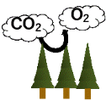

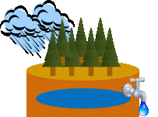



第２章 森林の機能と森林が担う役割
森林は、木材生産という経済的な役割に加え、国土の保全や水源の涵養など、国民生活に様々な恩恵をもたらす「緑の社会資本」です。
本章では、この緑の社会資本として府域の森林が担う役割を「公益的機能をもたらす森林」と「経済活動の場としての森林（森林経営）」の二つの側面から解説します。
１． 公益的機能をもたらす森林
「緑の社会資本」（多面的機能）から物質生産機能を除いた「公益的機能」の発揮に対する国民の期待は非常に高く、大阪府においても、人々の暮らしと安全を守る上で不可欠な存在です。近年は、以下に挙げる主要な公益的機能の中でも、生物多様性保全機能や地球環境保全機能への注目が高まっています。
（１） 生物多様性保全
（２） 地球環境保全
（３） 土砂災害防止/土壌保全
（４） 水源涵養
多様な動植物の生息・生育の場を提供し、遺伝子、生物種、生態系の多様性を保全します
樹木の生育に伴う二酸化炭素の吸収・固定により、地球温暖化の防止に貢献します
樹木の根が土壌を固定することで、表層崩壊や表面侵食を防ぐとともに各種災害の防止に寄与します
森林土壌が雨水を一時的に蓄え、緩やかに流出させることで、洪水を緩和し、水資源を貯留・浄化します
（５） 快適環境形成
（６） 保健・レクリエーション
（７） 文化
「生物多様性国家戦略2023-2030」の基本戦略においてもEco-DRR（生態系を活用した防災・減災）やグリーンインフラの考え方が位置づけられるようになっており、森林の公益的機能はより一層、社会資本として重要になっています。
樹冠が日射を遮り、大気を浄化し、気温変動を穏やかにすることで、快適な生活環境を形成します
森林浴や散策の場を提供するなど、人々に心身の安らぎや健康増進の
機会を提供します
優れた景観の形成、自然とのふれあいを通じた教育・学習の場、地域特有の風土を形成します
出典：林野庁ウェブサイト
これらの公益的機能は、適切な森林整備（間伐、下層植生の育成など）が行われることで、将来にわたって持続的に発揮されます。なお、これに物質生産機能（木材・林産物等）を加えたものを「多面的機能」といいます。

Slide 12
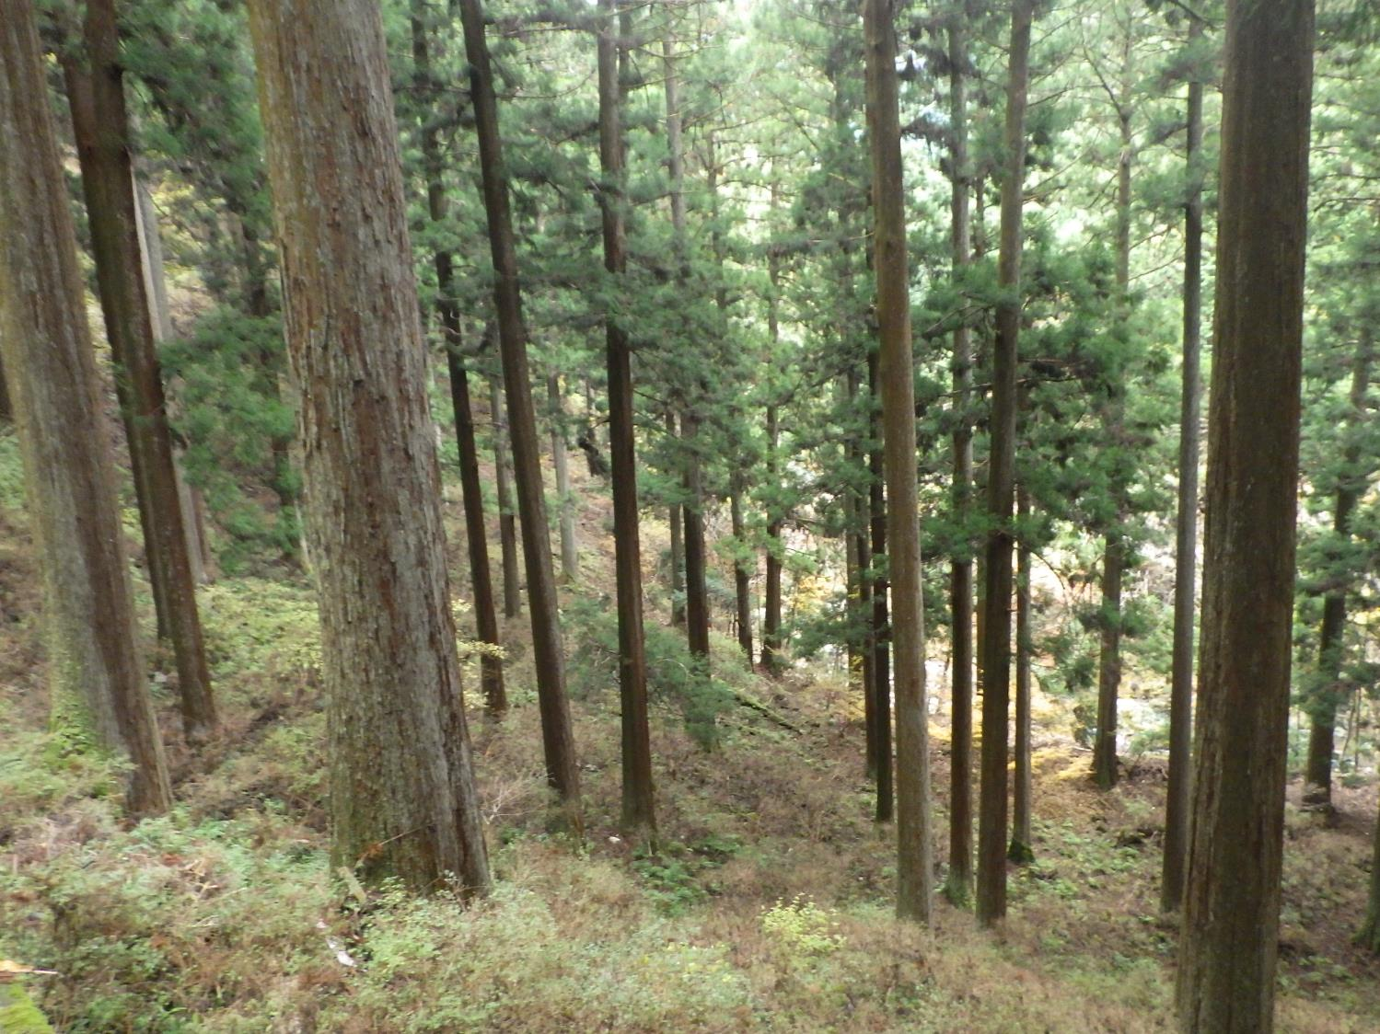
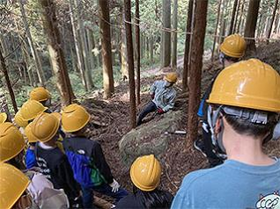
第２章 森林の機能と森林が担う役割
２． 経済活動の場としての森林
森林は、木材を供給する「物質生産機能」の場でもあります。本プランでは、この生産機能を核とした林業・木材産業に加え、近年注目が集まる森林サービス産業を含めた経済活動を総称して「森林経営」と位置づけ、その推進を図ります。森林経営は、森林に経済的な価値を生み出すことで、施業（手入れ）を促し、結果として森林の公益的機能の維持・強化に繋がるという、重要な循環を担います。
（１） 林業と木材産業
林業は、森の資源を「伐って、使って、植えて、育てる」という持続可能な循環を担う産業です。木材の安定供給はもとより、健全な森林を維持するための管理・整備を通じて、公益的機能の発揮に直接的に貢献します。
また、木材産業は、林業から供給された木材を、建築、土木、家具、エネルギーなどの幅広い分野で利用を促進する産業です。木材についても「地産地消」を進めることは、森林資源の循環を促進し、地域経済の活性化にも繋がります。
適切に維持管理されている林業地
(2) 森林サービス産業
森林サービス産業とは、健康、観光、教育などの様々な分野で、森林空間を活用した体験サービス等を提供することで、山村地域に新たな雇用と所得機会を生み出すことを目的とした産業です。
森林の持つ多面的な機能（癒し、教育、健康増進）に新たな価値を見出し、サービスとして提供することで、都市住民等の幅広い層が森林と関わる機会を創出し、企業の研修（人的資本経営への活用）や、地域住民の健康づくり（健康経営）など、多様なニーズに応えることが期待されています。
出典：大阪府森林組合ウェブページ
(森林ESD「小学校向け体験授業」）
農林水産省が令和７年５月に取りまとめた「地方みらい共創戦略」では、「森林経営」の両輪である林業・木材産業と森林サービス産業を組み合わせたものを「森業」として位置づけており、その推進は、地域の賑わい創出と所得向上、雇用創出に寄与し、持続可能な地域づくりにも不可欠なものと示されています。

Slide 13
第３章 大阪府の森林・林業を取り巻く状況

Slide 14
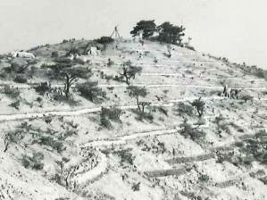
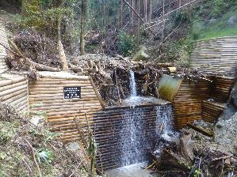
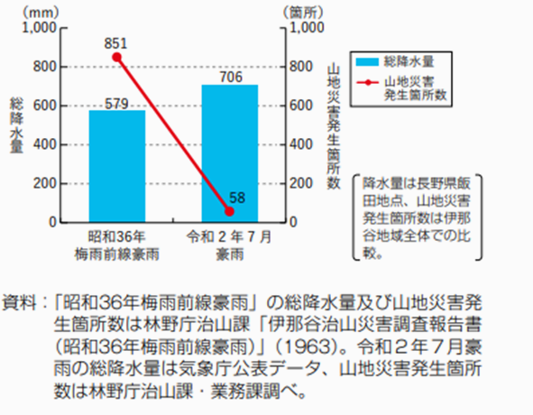
第３章 大阪府の森林を取り巻く状況
１．大阪府における山地災害対策
（１） 大阪府における山地災害と治山対策の歴史
大阪府の森林は、宅地に近い立地が多く、山地災害が発生した場合に人命・財産に及ぼす影響が大きいため、高い水準の防災対策が求められてきました。
全国的にも、治山ダム等の施設整備と森林整備により、昭和40年頃までのような大規模な土砂災害を発生させる降雨強度での山地災害は大幅に減少しています。
S35 大阪府のはげ山復旧
治山ダムによる
土砂・流木の捕捉
● 明治30年 森林法が制定され治山事業が開始
・国は、明治29年の大水害を契機に治水３法（河川法・砂防法・森林法）が制定
（府では、明治18年の淀川大洪水のほか明治32年にも大規模土砂災害の記録あり）
全国的な治山対策・森林整備事業の推進の結果、
過去の豪雨と同等の降雨強度でも山地災害の発生
個所数は大幅に減少
当時の府の治山事業は崩壊地の復旧が主で、工種も積苗工、植栽と簡易な構造物
● 昭和27年７月 梅雨前線豪雨 ・・・鳥取池（阪南市）の決壊
・死者・行方不明者51名、昭和22(1947)年10月に制定された災害救助法適用第1号
・昭和9年室戸台風、昭和13年阪神大水害、昭和28年紀伊半島台風による被害発生
府域周辺の森林の多くは裸地化し、保水力がなく、降った雨は直ちに山腹を浸食
● 昭和28～38年 大阪府での本格的な治山事業によるはげ山復旧
● 昭和35年 治山治水緊急措置法による治山事業10か年計画
以後、９次にわたる５箇年計画の策定と実行により治山対策を推進
● 平成16年 治山治水緊急措置法・保安林整備臨時措置法の廃止
「森林整備保全事業計画」を創設
以後、現在に至るまで長期的・計画的な治山事業・森林整備事業を実施
出典：令和４年度 森林・林業白書

Slide 15
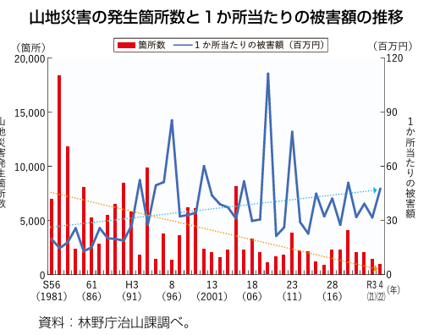
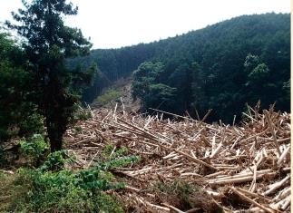
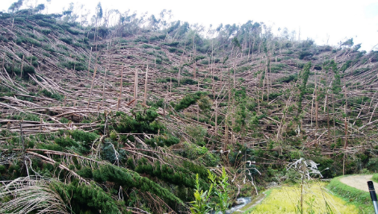
第３章 大阪府の森林を取り巻く状況
１．大阪府における山地災害対策
（２） 近年の気候変動と災害発生形態の変化
昭和28年以降の治山対策・森林整備の推進により、
山地災害の発生が大幅に減少した一方で、全国的に山地
災害の1箇所当たりの規模は増大傾向にあるなど、近年の気候変動に伴う想定を超える豪雨や台風等により、山地災害が激甚化するとともに、深層崩壊、流木災害、山地災害
の同時多発化等、発生形態も変化しつつあり、府では、
これらに対応した治山対策を推進しています。
平成29年7月 九州北部豪雨（福岡圏朝倉市）
出典：令和４年度 森林・林業白書
● 近年の災害の発生形態に対応した大阪府の緊急的な治山対策
出典：令和４年度 森林・林業白書
大阪府森林環境税事業
Ⅰ 危険渓流の流木対策事業（平成28年度～令和2年度）
紀伊半島大水害（平成23年）や広島土砂災害（平成26年）での流木災害の脅威を踏まえ、集中豪雨に備え、土石流・流木発生の恐れがある危険渓流で予防的な治山施設整備や間伐を実施。
[対策対象30地区]
Ⅱ 土石流・流木対策事業 （令和2年度～令和6年度）
平成29年の九州北部豪雨や平成30年の西日本豪雨における大規模災害を踏まえ、危険な立木や倒木を伐採・除去し、渓流上流部の凹地形地における治山施設整備等を組み合わせた土石流・流木対策を実施
平成30年台風２１号による
府域での大規模風倒被害（高槻市）
[重点対策56箇所]
平成30年に上陸した台風第21号のより、高槻市で614haに及ぶ激甚災害の指定を受ける風倒被害が発生し、道路の閉鎖で集落が一時孤立する等、府域の広い範囲で被害がありました。
こうした災害発生形態の変化に対し、予防策の強化、初動対応の迅速化、早期復旧といったレジリエンス（強靭性）の向上が求められています。
Ⅲ 流域治水対策事業 （令和6年度～令和10年度）
令和元年東日本台風、令和2年7月豪雨などの近年相次ぐ大規模水害の発生を踏まえ、土砂の流出抑制や森林の保水力を高める整備を進め、下流域の洪水対策（流域治水）に貢献する防災対策を実施
[重点対策23地区]

Slide 16
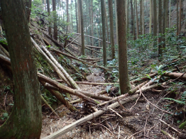
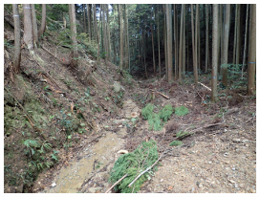
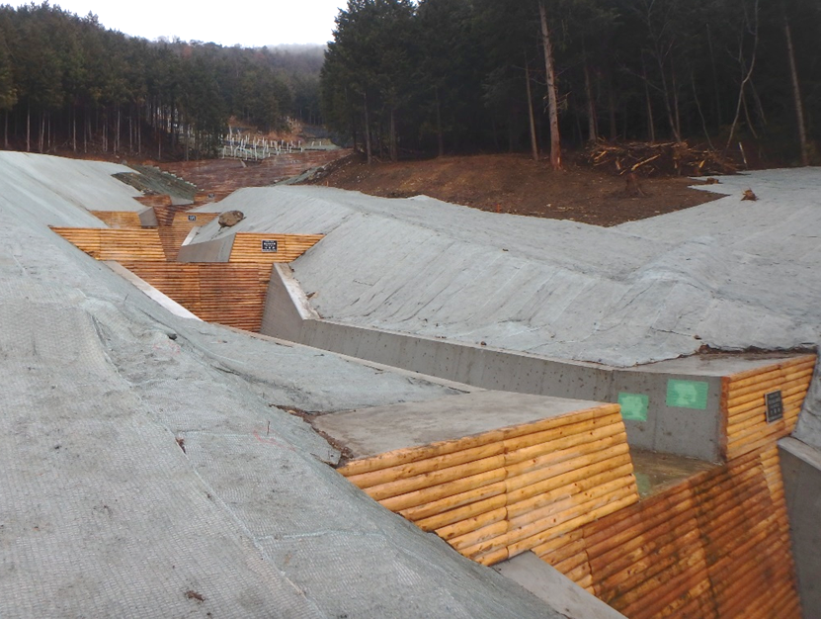
第３章 大阪府の森林を取り巻く状況
■ 国土強靭化実施中期計画
１．大阪府における山地災害対策
R7.6.6
閣議決定
気候変動に伴い激甚化・頻発化する気象災害等から国家・社会の重要な機能を維持・発展させていくために各省庁における「推進が特に必要となる施策」とその内容・目標を第４章で示しています。
（３） 山地災害対策に関する課題とこれから取り組むべき事項
近年の気候変動に伴う全国的な山地災害の激甚化・頻発化を受け、特に都市部と山地が近接する大阪府においては、森林防災・減災力の継続的な強化が課題となっています。このため、国の方針も踏まえ、従来からある予防的治山対策の強化に加え、既存の治山施設の老朽化対策及び機能強化、新たな発生形態に対応した治山対策、下流での水害対策も踏まえた流域治水対策、初動対応の迅速化、早期復旧のためのレジリエンス向上等に重点的に取り組んでいく必要があります。
〇推進施策10（省庁の枠を越えた対策）
「流域治水対策」
「氾濫を防ぐ・減らす対策」「被害対象を減らす対策」「被害の軽減、早期復旧・復興のための対策」からなる『流域治水』の取組みを気候変動対策の国際的な潮流やネイチャーポジティブの考え方を踏まえ、関係省庁の枠を越えた対策を推進する。
〇推進施策15
「山地災害危険地区等における森林整備対策」
● 今後の気候変動を見据えた森林の土砂流出防止機能・洪水緩和機能の維持・
向上のための治山対策 (林野庁「豪雨災害に関する今後の治山対策の在り方検討会とりまとめ」より)
国土保全機能の維持・発揮のために森林施業が必要な人工林における施業完了率
目標【R5】０％ ⇒【R12】48％ ⇒【R20】100％
最も危険度の高い山地災害危険地区における森林整備対策完了率
目標【R5】54％⇒【R12】64％⇒【R27】100％
特に重要な林道路線における排水施設や法面保全等の整備・強化完了率
目標【R5】52％⇒【R12】71％⇒【R27】100％
（１） 森林の土砂流出防止機能を維持・向上させるための対策
・ リモートセンシング技術を活用した微地形図の把握や災害の予兆把握技術の導入
・ 土石流対策の治山ダム、荒廃著しい場所での治山施設の高密配置
・ 流木捕捉対策、渓流沿いの危険木の事前伐採、林相転換による流木総量対策の推進
・ 危険度が特に高い地区での治山対策着手率向上、既存施設の機能強化・長寿命化
（２） 森林の洪水緩和機能等を維持・向上させるための対策等（「流域治水」の取組と連携）
・ 機能低下森林のマップ化等による対策対象の明確化
・ 保水力向上のための森林整備と林内筋工等の組合せ
・ 河川の流路断面閉塞抑止のための流木・土砂流出抑制対策の推進
〇推進施策16
「山地災害危険地区等における治山対策」
最も危険度の高い山地災害危険地区における治山対策完了率
目標【R5】54％⇒【R12】64％⇒【R27】100％
〇推進施策17
「森林等の荒廃の拡大を防ぐための鳥獣害対策」
指定鳥獣による植生への影響が報告されている調査地点における林床被度（50%以上）の確保率
目標【R6】35％⇒【R12】54％⇒【R27】100％
施工前
施工後
流木化の恐れのある渓流内の倒木除去
治山施設の高密配置

Slide 17
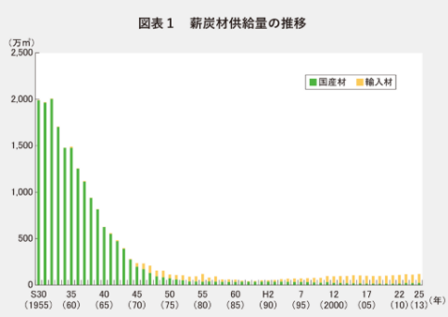
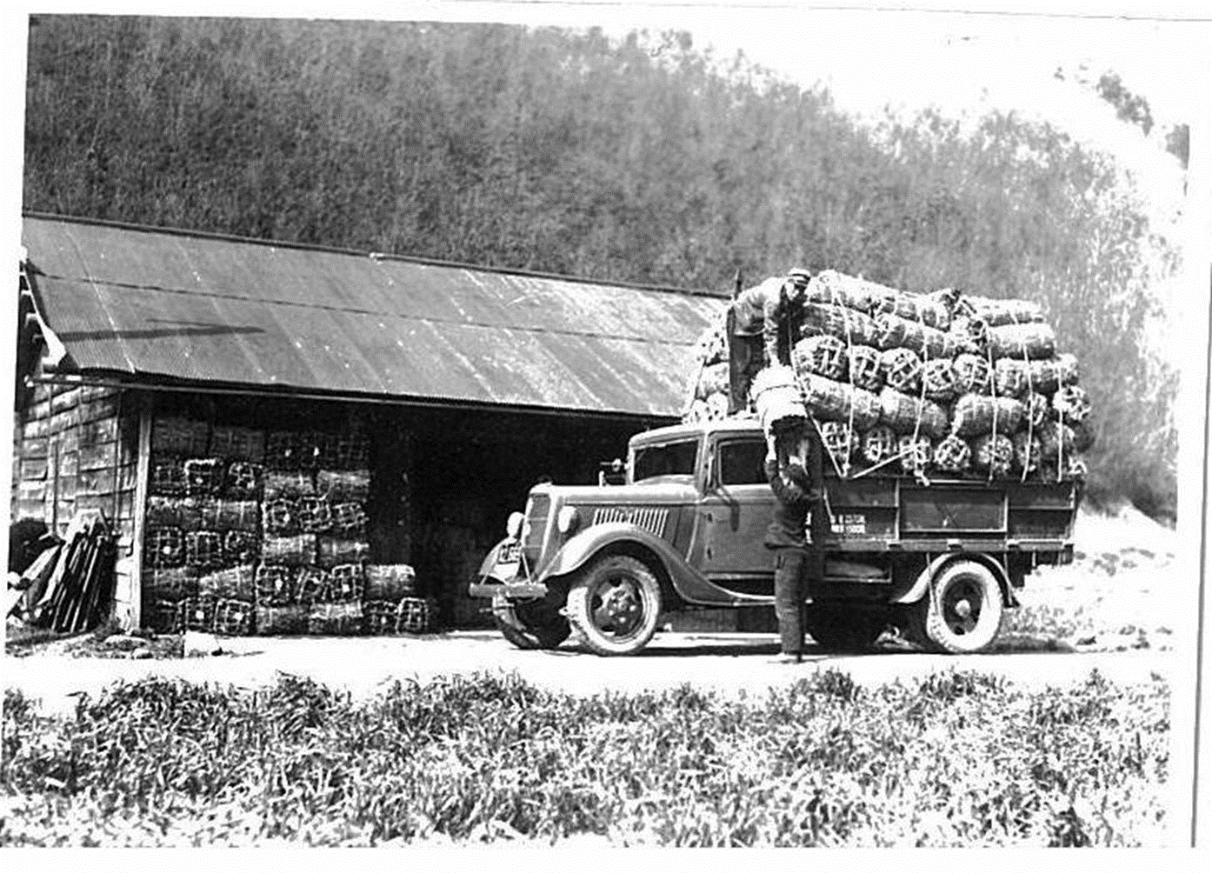
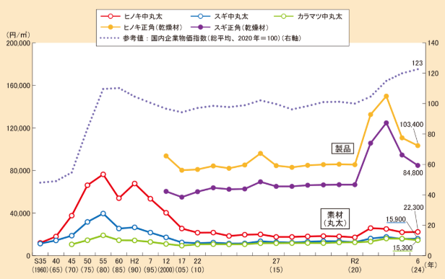
第３章 大阪府の森林を取り巻く状況
２．大阪府における森林経営
（１） 大阪府における森林経営の歴史
大阪府の森林は、古くは奈良時代からの交通の要衝として地域社会と密接に関わってきました。特に南部では良質な「河内材」が伝統的に利用され、都市の発展を支える役割を担いました。
近代にかけては、薪炭を目的としたクヌギ・コナラ林が生活に不可欠な資源として活用されてきましたが、昭和30年代以降の都市化の進展と燃料革命により、利用は激減。木材価格の低迷も重なり、以降、資源としての森林の利用は低位な状況にあります。
木炭出荷の様子（燃料革命以前）
● 森林法制定以前（江戸時代～明治時代初期）
・森林資源の保続のため、江戸幕府による山川掟や諸藩による「御止山」等が設定
出典：令和6年度 森林・林業白書
河内材の利用開始。特に南河内地域で、スギ・ヒノキの植林と木材利用が本格化
府域全体で薪炭採取のための里山利用が生活基盤となる。
● 森林法の制定以降（明治30年～）
110
・森林計画・保全制度の基礎の確立とともに、森林資源の増殖が目標に設定された。
● 戦後復興期の国策としての資源増強（昭和20年～25年）
・戦災復興と資材需要増大に対応し、国土保全と経済成長を両立させるための、
拡大造林（天然林や広葉樹林からスギ・ヒノキ人工林への転換）政策が推進された。
76,400
府内の山林でも拡大造林が進められ、スギ・ヒノキの人工林面積が増加
39,600
● 高度経済成長期と燃料革命による需要の変化（昭和35～45年）
19,100
・木材輸入自由化（昭和39年）により国産材価格が暴落し、林業経営は採算性低下
・燃料革命により、薪炭林（里山）の利用が急速に低下
出典：令和6年度 森林・林業白書
● 荒廃森林対策・木材利用促進の取組強化（平成13年～H30）
かつては需要が高く、盛んに森林経営が進められていたが、広葉樹（薪炭林）は燃料革命、針葉樹（スギ・ヒノキ）は採算性の低下により、現在は、森林経営が困難となっている。
・全国的に、森林資源の利用低下に伴う荒廃森林が増加
府では、「大阪府森林プラン」、「放置森林対策行動計画（H19～H30）」を策定し、
森林経営に関する取組みを推進

Slide 18
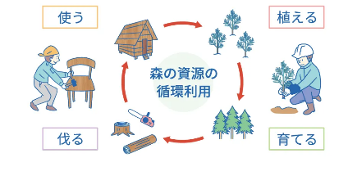
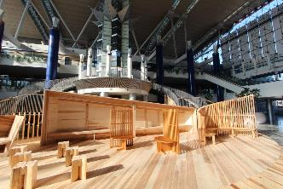
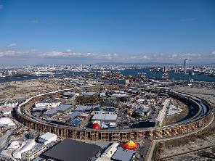
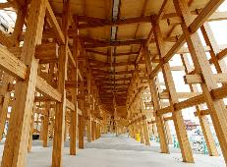
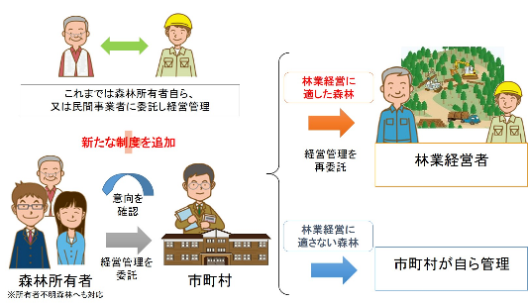
第３章 大阪府の森林を取り巻く状況
２．大阪府における森林経営
（２） 森林経営を取り巻く社会情勢の変化
戦後造林された人工林が利用期を迎え、「伐って、使って、植えて、育てる」資源循環への転換が急務となっています。一方で、全国的に、所有者の意欲低下等による人工林の管理不足が課題となっており、その対策として「森林経営管理法」と「森林環境譲与税」による制度面・財政面で公的に森林整備を支える体制が構築されました。
また、令和３年には、脱炭素社会の実現に向け、公共建築物等における木材の利用の促進に関する法律を改正し、公共建築物だけでなく民間建築物での木材利用も推進されています。さらに、現在、ICTやドローンを活用したスマート林業による生産性向上、森林空間を健康・教育等に活用する「森林サービス産業」、広葉樹材の利用など、森林経営の多角化・活性化にも注目が集まっており、これらを通じて持続可能な森林経営の実現が期待されています。
● 大阪府における木材利用推進の取組み事例
●林業は持続可能な
「循環産業」
・大阪府木材利用基本方針に基づく公共施設の木材利用・「おおさか材」の普及
・大阪府 子ども木育基金を財源とした「木とふれあう木育推進事業」の推進
・大阪府 CO2森林吸収量・木材固定量認証制度による脱炭素への貢献の可視化
林業は、伐って、使って、植えて、育てるを繰り返し、健全な森林を維持・循環させる産業です。
私たち一人ひとりが府内産の木材を利用することで、大阪府の森林と林業を守ることにつながります。
出典：政府広報オンライン
「国産木材を利用して、日本の森林を元気に保ちましょう」
●森林経営管理法の仕組み
適切な経営管理が行われていない森林について、市町村が仲介役となり、
森林所有者と林業経営者とを繋いだり、公的管理を行うための制度です
ＣＬＴ材の使用と伝統工法の貫接合と現代工法の融合等、大型木造建築物への可能性を広げました。
大阪府咲州庁舎フェスパ
木材使用量31㎥（全て府内産材）
大阪・関西万博「大屋根リング」
木材使用27,000㎥（国産材約7割）
● 大阪府におけるスマート林業・DX化への取組み事例
森林施業に対する造林補助事業等による経営支援のほか、近年は、市町村が取り組む森林管理の推進も踏まえた以下の取組みを進めています。
・航空レーザ計測データの整備や森林クラウドシステムの構築
・大阪府森林整備・木材利用支援センターの設置による市町村支援
・スギ花粉発生源対策も兼ねた「新しい林業システム」の検討
出典：林野庁ウェブページ

Slide 19
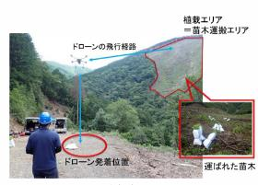

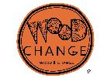

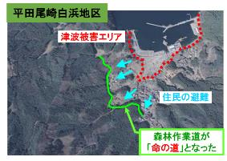
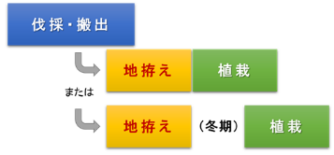
第３章 大阪府の森林を取り巻く状況
２．大阪府における森林経営
（３） 持続的な森林経営に関する課題とこれから取り組むべき事項
全国平均よりも高い８割を超える利用期を迎えた府域の森林資源を有効に活用し、二酸化炭素の排出抑制及び炭素の貯蔵を通じた循環型社会の実現という新たな社会要請に対応するためにも、持続的な森林経営の推進が課題となっています。
このため、従来からの林業・木材利用の推進の取組みに加え、大阪府特有の条件を踏まえた森林経営の効率化や基盤強化、新技術の活用支援、民間施設も含めたさらなる木材利用の推進と、これら森林経営に関する労働者の確保や人材育成に重点的に取り組んでいく必要があります。
〇造林に係る省力化・低コスト化技術指針
〇「路網整備検討会」の検討状況
〇 木づかいが森をよくする暮らしを変える
「ウッド・チェンジ」
R6 林野庁
R7 林野庁
林業を持続的な産業へと発展させ、伐採後の再造林・育林を確実に実施していくための従来手法の改善方法と新技術も踏まえた造林事業の省力・低コスト化手法を示すもの
【示される手法等】
・伐採・造林の一貫作業
・低密度植栽
・下刈りの省力化
・早生樹の利用
・森林づくりの新たな技術
「今後の路網整備のあり方検討会報告書（R3.1）」からさらに、今後の間伐から主伐への移行、多様な森林施業への対応等の森林・林業の情勢の変化や気候変動に伴う災害の激甚化を踏まえた以下の議論が行われているところ。
１.森林施業の多様化、気候変動に伴う災害の激甚化への対応
（1）成熟した資源に応じた路網整備
（2）作業システムの多様化等に対応した路網整備
（3）災害の激甚化に対応した路網整備
（4）路網整備の指標・目標の検討方向等
２．デジタル技術の進展や技術者の減少への対応
（1）路網整備におけるＤＸの推進
（2）人口減少など社会構造の変化を踏まえた路網整備
身の回りの素材や建物を木に変えることで、森林資源の循環と持続可能な社会づくりを進める全国的な取組。
林野庁・政府広報などでは、ウッドチェンジを次のように定義している。
(1) 身の回りのものを木製品に変える
(2) 暮らしの中にもっと木を取り入れる
(3) 建築物を木造化・木質化する
これらの行動を通して、森林の循環利用（伐って→使って→植えて→育てる）を促進し、環境・地域経済・文化に良い影響をもたらすことを目指している。
ドローンによる苗木や資材の運搬
事例集より抜粋（林野庁）
■従来型の施業方法
伐採・搬出と地拵え、植栽を別々の時期に実施。作業休止期間があり、現場再入場の手間や植生の繁茂等による負担が増加する。
〇「多様な主体が管理する道活用の手引き」
〇「クリーンウッド法」の概要
多様な主体が管理する道活用」連絡会
災害時における安全・安心の確保を図るため、山間地等において、民間を含め多様な主体が管理する様々な道を把握・共有し、避難路や代替輸送路として活用する取組を示すもの
クリーンウッド法（合法伐採木材等の流通及び利用の促進に関する法律）は、違法伐採を防止し、森林環境の保全と木材市場の公正性を確保するために、合法的に伐採された木材の流通と利用を促進する法律である。
素材生産者から流通・加工事業者まで幅広い主体に対して、合法性確認や情報提供を求める仕組みとなっており、令和7年4月施行の改正では、小売事業者の追加や罰則規定の導入などにより制度の実効性が強化された。
地域材利用の促進や森林資源の循環利用を進める上で、この制度に基づく適正な木材流通の確保が重要である。
■一貫作業システム
伐採・搬出と並行して地拵えと植栽を実施することで機械の併用ができ、地拵えや下刈りの省力化・低コスト化が期待できる。
手引きにおいて、東日本大震災で沿岸の道路が寸断された中、林道・農道・森林作業道が「命の道」となり、住民の避難、救助・復旧路としてりようされた事例が紹介されています。

Slide 20
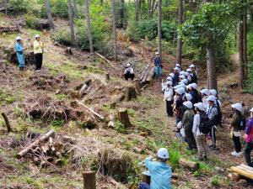
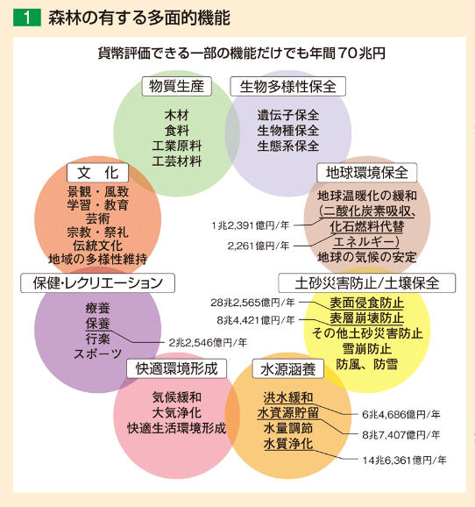
第３章 大阪府の森林を取り巻く状況
３．大阪府における多様な森林づくり
（１） 大阪府における多様な森林づくりの歴史
昭和42年からの「府民の森」整備や同48年の「大阪府自然環境保全条例」制定といた本府独自の施策を通じ、保健・レクリエーション機能等の維持・増進を図ってきました。
その後、平成4年の「気候変動枠組条約」や「生物多様性条約」採択以降は、地球環境保全や生物多様性といった多面的機能への注目が国際的に高まり、平成13年の「森林・林業基本法」制定や多面的機能の貨幣評価等を踏まえ森林管理のあり方は大きな転換を迎えました。
こうした中、本府では、生物多様性保全等の多面的機能の強化を推進するとともに、平成17年に「アドプトフォレスト制度」を全国に先駆けて開始し、現在、41団体が府域で森林づくり活動に取り組んでいます。
アドプトフォレスト
（企業による森づくり活動）
● 明治30年 森林法の制定（風致林・公衆衛生林として多面的機能を評価）
府では万葉集等で詠まれた海岸沿いの松林（岸の姫松）や寺社周辺の森林が対象
● 昭和42年 「府民の森」整備事業の開始
明治百年記念事業（明治の森箕面国定公園）と同時に府政百周年記念事業として着手
● 昭和48年 「大阪府自然環境保全条例」制定
開発からの保護だけではなく、失われた自然の回復や動植物の保護という考えを条例に組み入れた点は、「生物多様性」の概念が普及する以前としては先進的なもの
● 昭和49年 森林法の改正（林地開発許可制度の創設）
・都市化の進展や公害の発生、レジャーブームの到来で、「地球環境保全」、「保健・レクリエーション」、「快適環境形成」に対する社会意識の高まりを受けた法整備
● 平成元年 大阪みどりのトラスト協会 設立
ナショナル・トラスト運動や官民一体となった自然保護・生態系保全活動を府も推進
● 平成13年 森林・林業基本法の制定
・木材生産の増進や林業振興を主目的とする「林業基本法」から改称し、森林そのもの
が持つ多面的機能の発揮を最上位の目的として位置づけ
出典：令和３年度 森林・林業白書
資料：日本学術協会答申「地球環境・人間生活にかかわる農業及び森林の多面的な機能の評価について」及び同関連付属資料（平成13年11月）

Slide 21

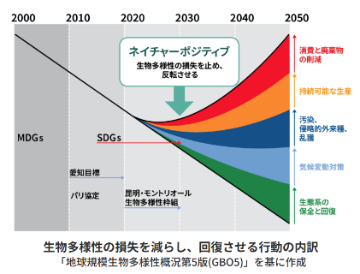
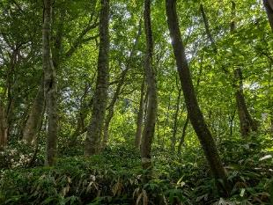
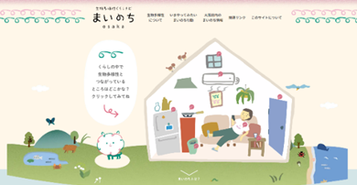
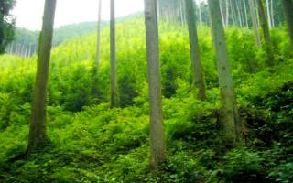
第３章 大阪府の森林を取り巻く状況
３．大阪府における多様な森林づくり
（２） 「生物多様性」や「多様な主体による森づくり」への関心の高まり
平成22年のCOP10を契機に、人工林の画一的な管理から、多様な種を育む里山保全や広葉樹林化等の生物多様性保全に関する取組みへの注目は一層高まり、近年は、気候変動対策と連動した「自然を活用した社会課題の解決（NbS）」や、2030年までに陸域の30%以上を保全する「30by30」が国際目標となりました。また、これらの社会情勢と二酸化炭素吸収源対策に関する企業の社会的責任の高まり、森林所有者等から、企業のCSRやESG投資、SDGsの潮流が合致し、現在は、民間企業やNPO、市民が参画する「多様な主体による森づくり」が、持続可能な社会基盤を支える仕組みとして定着してきています。
30by30アライアンス
● 大阪府の生物多様性を推進する取組み
●「30by30」と自然共生サイト
・和泉葛城山ブナ林、三草山ゼフィルスの森等、希少な動植物の生息地の保全
・荒廃森林における森林整備・被害森林における広葉樹林化
・生物多様性くらしナビ「まいのちosaka」による生物多様性配慮行動の情報発信
「30by30」の目標達成にあたって、環境省は、国立公園等の「保護区」の拡充に加え、企業の森や里山など、民間の取組により生物多様性が保全されているエリアを自然共生サイトとして認定する仕組みを推進しています。
これにより、自然の損失を食い止め回復させる「ネイチャーポジティブ」の実現を目指しています。
生物多様性くらしナビ「まいのちosaka」
出典：環境省 ネイチャーポジティブ ポータル
和泉葛城山ブナ林
●大阪府CO2森林吸収量・木材固定量認証制度
● 大阪府における多様な主体による森林づくり支援の事例
ボランティア、NPO、企業などの様々な主体が取り組む保全活動、森林整備について、参加しやすい環境の整備や技術的な支援を行っています。
・アドプトフォレスト制度による企業の森づくり活動の支援
・大阪府CO2森林吸収量・木材固定量認証制度による取組実績の見える化
・出前授業や防災教室等の森林環境教育の推進
・企業版ふるさと納税制度に対応した森林保全整備事業の実施
・森林環境譲与税を活用した市町村による森林整備の支援
大阪府内の森林整備によるCO2吸収量や木材利用による炭素固定量を府が認証する制度です。資産として売買される「Jクレジット」とは異なり、主に大阪府気候変動対策推進条例に基づく報告実績や地域貢献の「見える化」に活用されます。森林の成長だけでなく木材利用も評価対象とするのが特徴で、脱炭素と地産地消の両立を支援します。
参考；25年生スギ林で0.06haの間伐を実施
CO2吸収量 0.5t-CO２/年

Slide 22
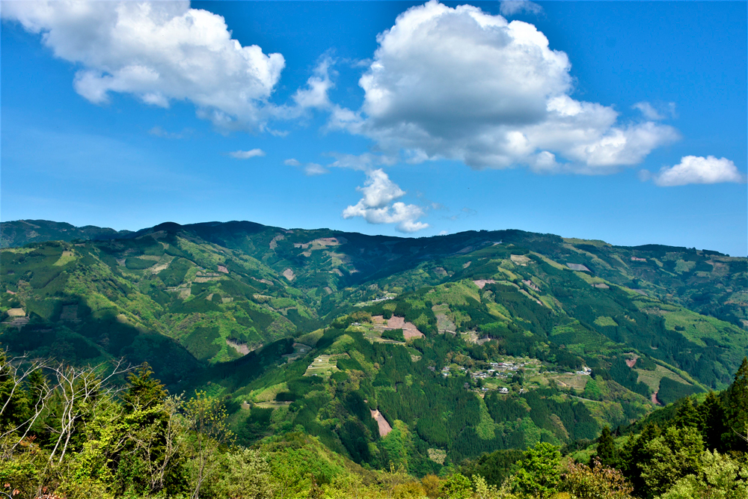

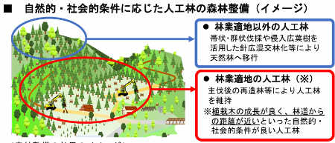
第３章 大阪府の森林を取り巻く状況
３．大阪府における多様な森林づくり
（３） 多様な森づくりに関する課題とこれから取り組むべき事項
近年の気候変動による豪雨災害や林野火災の多発化等への懸念、獣害等の深刻化とともに、国際目標であるネイチャーポジティブの実現という課題に対し、林野庁は森林と生物多様性に関する様々な取組みを進めており、本府においても、今後、これらを踏まえた人工林の広葉樹林化や生物多様性に配慮した施業の推進に重点的に取り組んでいく必要があります。
また、林業担い手の不足や森林経営意欲が低下する中、企業やNPO等の多様な主体が継続的に参画することは、健全な森林の維持・保全のためには重要です。府としては、国の施策と府独自の制度を組み合わせ、その取組み実績を効果的に示すなど、今後も、多様な主体による森林づくりを発展させながら、重点的に取り組んでいく必要があります。
● 「森林と生物多様性」を推進するための国の取組
● 多様な主体による森林づくりを支援する取組
〇 森林の生物多様性を高めるための林業経営の指針（令和7年3月改定）
〇森林×企業ガイドブック（林野庁 R6.10）
生物多様性の保全に一層配慮した森林管理を通じた林業経営のあり方を明確化し、森林所有者や林業事業体に対して、通常の林業活動の中で生物多様性を向上させるための具体的な森林管理手法を示しています。
（１）多種多様な森林の配置
（２）人工林における生物多様性保全に配慮した森林施
（３）森林管理手法のポジティブリストの整理
（４）活動目標の設定とモニタリング、評価
自然資本に対する取組みが重要視される中、企業の経営課題の解決、ブランディング、社会評価の向上等に資する森林の活用と保全貢献のための４つの手法と事例を紹介したもの
●森のプログラムの活用
●企業の森づくり
●森林由来J-クレジット創出・購入
●緑の募金を通じた森づくり
針葉樹・広葉樹が混交するモザイク林相
出典：令和６年度 森林・林業白書
〇多様な森林づくり（針広混交林化・広葉樹林化）の推進（令和7年度 林政審議会議事）
〇森林×ACTチャレンジ（林野庁）
森林の発揮する機能に応じたゾーニングに取り組みつつ、人工林と天然林のそれぞれについて、機能に応じた森林の整備・保全を推進する「多様な森林づくり」のため、以下の課題への対応方向や考え方の検討が進められています。
・森林計画制度に基づくゾーニング等
・人工林における多様な森林整備の推進
・天然林の整備・保全の推進
森林づくり活動などを通じて、2050年ネット・ゼロの実現や生物多様性保全に貢献している企業等の取組やその価値を、多くの人々に知ってもらい、企業等の更なるチャレンジを後押しするための顕彰制度
〇大阪府「こども木育基金」の拡充
〇地域生物多様性増進法の施行による自然共生サイトの認定円滑化
子どもたちが森林の大切さについて理解を深めることを目的に、子育て施設が机や椅子、玩具等の木製品を導入することを支援しています。地方創生応援税制（企業版ふるさと納税）の対象となり、令和６年度からは「健全な森林の育成」も加えたことで、企業等の森づくりの参画方法の拡充を行っています。
30by30の国際目標に向け、企業の森や里山など「民間の取組によって生物多様性が保全されている区域」を自然共生サイトとして認定。令和7年4月の地域生物多様性増進法の施行により、環境大臣、農林水産大臣、国土交通大臣の認定権限となったことで、上記の「林業経営の指針」との連携が強まり、企業等による森づくり活動地が、この認定を受けやすくなっています。
22

Slide 23
第４章 森林の長期的な維持・保全に向けた 「４つの基軸」と「主要施策」

Slide 24

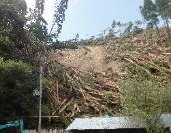
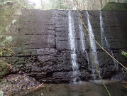
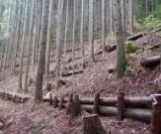
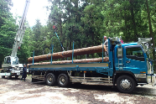
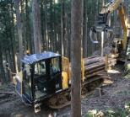
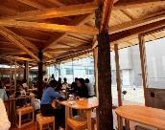
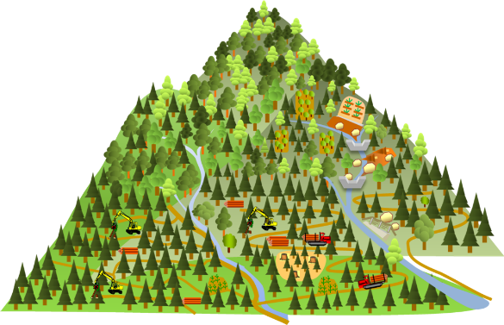

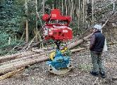
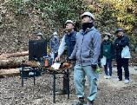
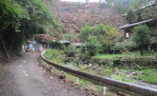
第４章 森林の長期的な維持・保全に向けた「４つの基軸」と「主要施策」
森林の長期的な維持・保全に関連する社会情勢の変化や今後、取組むべき事項を踏まえ、大阪府の取組みの柱を「４つの基軸」、その中で重点的に取り組む事項を「主要施策」として取りまとめました。
基軸１ 森林防災・減災力の維持・強化
●施策 1-1 治山対策の推進
山地災害発生地の復旧を最優先としつつ、山地災害危険地区の評価を踏まえて特に危険度の高い森林に対する治山対策の加速化を図ります。
●施策 1-2 治山施設の長寿命化・機能強化
施設点検結果と山地災害危険地区の危険度評価や保全対象との近接性を踏まえて、既存の治山施設の長寿命化・機能強化対策に取り組みます。
●施策 1-3 流域治水対策の推進
増加する洪水災害に備え、特に重要性の高い河川上流部の森林における土砂・流木流出 抑制対策と山地保水力向上対策を推進します。
基軸２ 持続的な森林経営の推進
●施策2-1 森林経営の効率化・基盤強化
持続的で安定的な経営により、保全・管理が図ら
れる森林の面積を増やしていくための基盤強化等
に関する支援を強化していきます。
●施策2-2 新技術の活用支援
林業経営への投資を促すため、省力化や低コスト化技術の推進、ICT技術を活用した林業収支の見える化に取組みます。
●施策2-3 森林資源の有効活用
木材の需要拡大、価値向上のため、民間施設の木質化など府内産木材の利用促進に取り組みます。
基軸３ 多様性の高い森林の維持・増進
●施策3-1 広葉樹林への誘導・転換
林業経営が見込めない人工林を広葉樹林へ誘導・転換する取組みや、多様な樹種が混生する生物多様性の高い森林への誘導を推進します。
●施策3-2 多様な主体による森林づくり
森林環境譲与税やアドプトフォレスト、企業版ふるさと納税制度などを活用し、市町村や様々な企業・団体とともに、森林機能を高める取組みを推進します。
スギ・ヒノキ人工林の広葉樹林への誘導・転換
基軸１～３の関係（イメージ）
基軸３
多様性の高い森林
の維持・増進
基軸１
森林防災・減災力
の維持・強化
風倒木被害地
老朽化した治山施設
間伐と筋工
大径木の択伐施業
遠隔操作の運搬機械
木質化した民間施設
基軸４ 森林の維持・保全のための体制づくり
●施策 4-1 労働力の確保・人材育成
将来にわたり森林を健全に維持していくため、
林業従事者や作業技術者の育成を図っていく。​
また、効率的に森林作業を行うための技術研修
やICT機器の取り扱い研修等を実施する。
●施策 4-3 府民への見える化
森林の危険度や防災対策の進捗度合いを公表し、
地域の安全安心に寄与する。​ また、SNSや動画
を活用し、府民に広く、取組みを周知していく。
基軸１～３を下支えする施策
●施策 4-2 森林災害に対するレジリエンスの向上
豪雨災害や林野火災等の発生に備え、早期復旧のための体制整備、災害発生の予兆や発生時の対応の周知など、レジリエンス向上の取組みを推進していく。
基軸2
持続的な森林経営の推進
基軸３
多様性の高い森林
の維持・増進
森林の在り方（４区分）と防災上の重要度で基軸・施策の
優先順位や施策展開時の留意事項が変わる。
架線式グラップル（ICT機械）の操作体験
風倒木で塞がれた道路

Slide 25
第４章 森林の長期的な維持・保全に向けた「４つの基軸」と「主要施策」
基軸１「森林防災・減災力の維持・強化」
施策１-１ 治山対策の推進
●保安林指定状況
●現状
・保安林面積は微増しているものの、直近10年間はほぼ３割で推移
・山地災害危険地区における治山対策の着手率（概成・一部概成）は、
全体で30.4％、保安林指定地で42.3％、未指定地では13.7％
・崩壊土砂流出危険地区に対して、山腹崩壊危険地区での治山対策
率は低位な状況。
・航空レーザ計測による地況、林況の解析や新たに追加となった
補正項目（0次谷補正、森林の健全度、流木量）により見直しを
行った結果、Ａランク判定の割合が増加した。
 | H25 | H30 | R5
森林面積(ha) | 54,850 | 54,142 | 53,981
保安林面積(ha) | 17,152 | 17,292 | 17,569
保安林指定率(%) | 31.2 | 31.9 | 32.5
●山地災害危険地区における治山事業 着手率
危険度 | 山腹崩壊 |  | 崩壊土砂流出 |  | 小計
ランク | 保安林内 | 保安林外 | 保安林内 | 保安林外
Ａ | 21/140 （15％） | 6/250 （2％） | 129/359 （35％） | 8/98 （8％） | 164/847
うち a1-a2 | 116 | 217 | 268 | 73 | 674
Ｂ | 61/134 （46％） | 46/202 （23％） | 155/227 （68％） | 25/65 （38％） | 287/628
Ｃ | 6/14 （43％） | 4/31 （13％） | 7/11 （64％） | 0/6 （0％） | 17/62
小計 | 88/288 (30.6％) | 56/483 (11.6％) | 291/597 (48.7％) | 33/169 (24.9％) | ー
合計 | 144/771（18.7%） |  | 324/766（42.3%） |  | ー
総計 | 468/1,537（30.4%)
●課題
・国土強靭化実施中期計画（R7.6.6 閣議決定）において、R27年度
末までに最も危険度の高い山地災害危険地区Ａ(a1-a2）ランクの
治山対策完了率を100％とする施策目標が掲げられており、
これまで以上に、保安林外も含めた治山対策を早急に進めること
が必要となっている。
●取組みの方向性
・航空レーザ計測データを活用した土砂・流木の堆積状況、森林の
荒廃状況、更に、既存施設の老朽化状況等を踏まえた、治山対策
の全体像と進捗状況を府民に解りやすく示します。
・また、災害発生地の復旧を最優先としつつ、山地災害危険地区の
特に危険度の高い森林に対する治山対策の加速化を図ります。
保安林内：379/885(42.3％)
保安林外：89/652(13.7%)

Slide 26

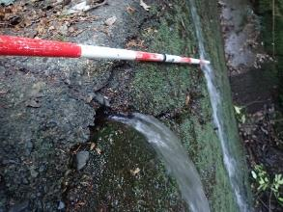
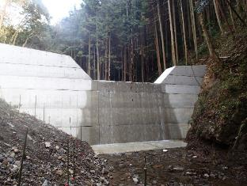
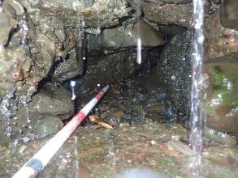
第４章 森林の長期的な維持・保全に向けた「４つの基軸」と「主要施策」
基軸１「森林防災・減災力の維持・強化」
施策１-２ 治山施設の長寿命化・機能強化
●治山施設点検結果(R7.3末時点）
 | 実施数 | 健全度 Ⅰ | 健全度 Ⅱ | 健全度 Ⅲ | 健全度 Ⅳ
点検中 (現在) | 3,144 | 2,211 | 825 | 90 | 18
点検 完了時 (推計) | 5,090 | 3,537 | 1,325 | 190 | 38
●現状
・これまでに大阪府が整備した治山施設は、5,090施設（R5末）
・長寿命化計画等に基づく点検済3,144施設のうち、補修等が
必要な健全度Ⅲ・Ⅳの施設は、108施設
・すべての施設の点検完了時には、Ⅲ・Ⅳの施設数は228施設と
推計される状況。
・これまで、山地災害危険地区の着手率向上を中心に事業を
進めてきたため、老朽化対策は、ほとんど実施できていない。
健全度Ⅲ：施設の機能の低下が生じる可能性があり、早急に対策が必要な状態
健全度Ⅳ：施設の機能の低下が生じており、緊急な対策が必要な状態
●長寿命化・機能強化対策 事例 [S32年度整備 健全度Ⅳ]
構 造：玉石コンクリート製治山ダム（堤高 5.5m 幅 30.0m）
施工内容：堤体増厚工・放水路断面拡張・根継・洗堀防止工
●課題
・健全度Ⅲ・Ⅳの施設の老朽化対策がほとんど実施できていない
ことから、施設自体の安定性が損なわれた場合、多量の土石の
流出等により、下流に甚大な被害をもたらすおそれがある。
・健全度Ⅲ・Ⅳと判定された治山施設がある箇所は、山地災害
危険地区における危険度に上昇補正がかかることから、対策
効果の維持のためにも早急な老朽化対策が必要となっている。
対策前
ｺﾝｸﾘｰﾄの劣化・ひび割れ・漏水
●取組みの方向性
・山地災害危険地区の危険度が高く、保全対象に近接するなど、
特に下流への影響が大きくなることが見込まれる箇所等、
対策効果の優先度を踏まえながら、健全度Ⅲ・Ⅳの老朽化施設
の早期解消に取組みます。
基礎部洗堀・玉石露出
対策完了

Slide 27
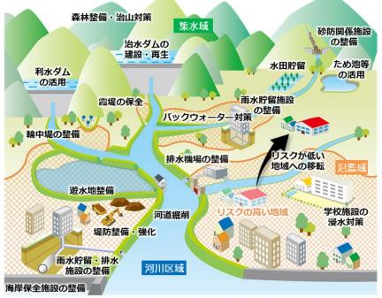
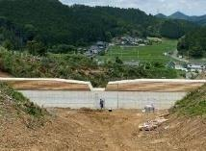
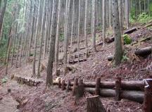
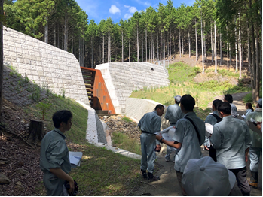

第４章 森林の長期的な維持・保全に向けた「４つの基軸」と「主要施策」
（保水・土砂流出の防止・CO2吸収・生物多様性保全等の機能）
基軸１「森林防災・減災力の維持・強化」
施策１-３ 流域治水対策の推進
●大阪府森林環境税による森林区域における流域治水対策
流出量を低減するための「山地保水力の向上対策」
河川断面を確保する対策ための「土砂・流木流出抑制対策」
●現状
・府内の各流域治水プロジェクトに、治山対策・森林整備の計画を
位置づけて実施
・流域治水プロジェクトのうち土砂堆積傾向や洪水リスクがある河川
上流の森林を対象に、大阪府森林環境税を活用し、土砂・流木流出
抑制対策と山地保水力の向上対策に取り組んでいる。
・令和５年に国土交通省の「気候変動を踏まえた砂防技術検討会」
の議論の中で、土砂・洪水氾濫対策に着手する流域における流木
対策の重要性や、流木対策における林野庁事業との連携が示された。
治山ダム(流域治水対策型)
●課題
・治水対策としての治山対策・森林整備による効果に関する定量評価
の方法が確立されていない。
・「流域治水」という新しい概念が個人や企業等の様々な主体に広
まっていない。
出典：国土交通省ウェブページ「流域治水の推進」
間伐と筋工
●流域治水における砂防・治山連携の取組み（R6.8.2）
砂防堰堤とその
上流の森林整備
状況を合同で確認
●取組みの方向性
・河川・砂防部局との連携がより重要となることから、連携と役割
分担を明確にし、効率的、効果的に、土砂・流木流出抑制対策や
山地保水力向上対策等に取り組みます。

Slide 28



第４章 森林の長期的な維持・保全に向けた「４つの基軸」と「主要施策」
基軸２「持続的な森林経営の推進」
施策２-１ 森林経営の効率化・基盤強化
50年生を超える人工林８割
間伐補助対象
●現状
・スギ・ヒノキ人工林19,800haのうち森林経営計画等が作成されている
人工林は、約5,600ha。(全人工林の28％)
・間伐材も含む素材生産量が約12,000㎥（年成長量の43.9％）、
主伐・再造林面積は１ha/年程度と林業活動が低調な状況［R6年度実績］
・直近30年間でみた植栽面積は、400ha（全面積の1.8％）ほどで、50年
生超の伐採適期の人工林が８割（全国６割）と林齢構成が偏っている。
30年間の植栽面積
400ha（1.8％）
木材価格のピーク
（S55年頃）
拡大造林の推進
（全国）
●課題
・府内の森林施業は、地形特性上、人力・小型機械が中心となっており、
素材生産コスト※が高く、現在の材価では、再造林・育林費用が確保
できない状況。 ※ 府（R6ヒア） 13,000～20,000円/㎥ [全国8,190円/㎥]
・利用区域50ha以上の林道149路線のうち、大型の林業機械や10tトラック
が使用できる幅員3.0m以上のものは、32路線（21％）と伐木・造材の
機械化や木材運搬の効率化による省力化・低コスト化の導入が難しい
状況がある。
出典：林野庁ウェブページ
●取組みの方向性
・地形特性に応じた、伐採機械、搬出機械の規模の選定や施業方法の
選択（択伐型、皆伐型）を組合せた、施業システムの構築により、
主伐・再造林中心の採算性の高い森林経営をめざします。
・持続的で安定的な経営により、保全・管理が図られる森林の面積を
増やしていくための基盤強化等に関する支援を強化していきます。
大径木の択伐施業（大型車両への積込み）

Slide 29




第４章 森林の長期的な維持・保全に向けた「４つの基軸」と「主要施策」
基軸２「持続的な森林経営の推進」
施策２-２ 新技術の活用支援
●現状
・ハーベスタやフォワーダ等の車両系林業機械の導入がある一方、
架線を活用した新技術の導入は進んでいない状況
・全国的に主伐・再造林を積極的に進める地域では、さらに効率化
を進めるＩＣＴ重機や特殊な搬器、機械地拵等が導入されている。
・府の林業地は、地形が複雑で、急峻な場所が多いため、条件適地
を前提とした効率化施業をそのまま導入することは難しい。
●課題
・府域の自然条件、経営規模に適した新技術に関する知見や収益
確保のモデルケースがないため、十分な指導ができない。
・初期投資の回収や新技術を使いこなせるかといったところに、
林業経営体は不安を抱えている。
出典：林野庁（スマート林業 大阪・関西万博出展チラシ）
■架線系作業システム（タワーヤーダーの将来像）
出典：林野庁資料（林業機械の自動化・遠隔操作化に向けて）
●取組みの方向性
・森林経営への投資を促すため、府内の地形特性に応じたＩＣＴ重機
や特殊機械の導入に向けた技術研修会の開催や実証事業を実施する
などして、それら新技術の導入・活用を支援します。
・また、森林クラウドシステムを活用し、林業情報のシステム化や
林業収支の見える化など林業のＤＸ化の推進に取り組みます。
遠隔操作の運搬機械
森林クラウドの活用

Slide 30


第４章 森林の長期的な維持・保全に向けた「４つの基軸」と「主要施策」
基軸２「持続的な森林経営の推進」＜森林経営に適した森林＞
基軸２「持続的な森林経営の推進」
施策２-３ 森林資源の有効活用
■おおさか材認証の認定対象地区
●現状
・平成24年４月から「おおさか材認証制度」を開始
・｢大阪府木材利用基本方針｣に基づき、公共施設だけでなく民間施設での府内産木材
の利用を促進
・企業の環境意識の高まりや、市町村の森林環境譲与税の活用もあり府内産木材への
ニーズは高まっている。
・令和７年４月に「改正クリーンウッド法（合法木材の義務化）」が施行
●課題
・多様化・増加する府内産木材の需要に対し、供給体制が十分に整備されておらず、
利用者にとって最適な供給ルートを確保できない状況となっている。
・府内産木材の生産量および取扱事業者が少なく、他府県産材に比べて、量の確保や
需要に対応した納入、価格面等で不利となっている。
・現行の認証制度は、認定対象地区が府内８地区に限られており、合法性証明を義務化
する改正クリーンウッド法に十分対応できていない。
■民間施設の木質化の事例
●取組みの方向性
・ＪＡＳ認証材や乾燥材等、多様な需要にも応じる供給体制の構築
・府内産木材に携わる事業者を増やし、厚みのあるサプライチェーンの構築
・府内全域の森林に対象地域を拡大、クリーンウッド法に対応した制度に変更
地域交流拠点＆カフェ
「江坂ひとときテラス」

Slide 31


第４章 森林の長期的な維持・保全に向けた「４つの基軸」と「主要施策」
基軸３「多様性の高い森林の維持・増進」
施策３-１ 広葉樹林への誘導・転換
流域レベルでの多様な森林の配置のイメージ
●現状
・府内のスギ・ヒノキ人工林面積 約20,000haのうち、6,000haが森林経営に
適さない「広葉樹林への誘導転換」に位置付けられる状況。
・昆明・モントリオール生物多様性枠組による30by30（2022.12採択）の目標
設定等を受け、林野庁が森林の生物多様性を高めるための林業経営の指針
を策定(R6.3)するなど、水源涵養、防災・減災以外の森林機能や生態系上
の役割への関心が高まっている。
●課題
・持続的な資源利用の見込みがなくなった人工林を放置することは、災害発
生の危険性や、多面的機能の低下といった問題が生じる。
・国は、花粉症対策として、スギ人工林の伐採・植替えの推進を示しており、
全域をスギ人工林伐採重点区域に指定されている本府では、こうした側面
からも林相転換の推進が必要となっている。
・広葉樹林化等の重要性が高まる一方、積極的に進めた実績は乏しく、多様
性の高い森林の形成方法や最適な樹種構成に関する技術的知見等が少ない。
出典：令和6年度 森林・林業白書
●多様性の高い森林への誘導・転換例
・ 人工林、里山林、天然林等、様々な森林をモザイク状に配置
・ 経営されない人工林を様々な樹種からなる森林へ転換
・ 一部の木を残存させるなど、多様な林齢構成へ誘導
●取組みの方向性
・森林経営による維持・管理が困難な風倒被害地については、
森林復旧に伴う広葉樹林化を着実に実施していきます。
・森林経営不適地における治山事業等の実施にあたっては、多様
性の高い森林への林相転換を目指した森林整備を行います。
・施工地のモニタリング等を着実に行い、多面的機能を最大限
発揮できる多様性の高い森林づくり技術の向上に努めます。
大阪府広葉樹林化技術マニュアル（2020.6）

Slide 32

第４章 森林の長期的な維持・保全に向けた「４つの基軸」と「主要施策」
（保水・土砂流出の防止・CO2吸収・生物多様性保全等の機能）
基軸３「多様性の高い森林の維持・増進」
施策３-２ 民間活力による森林づくり
●現状
・平成17年度に「アドプトフォレスト」制度を創設し、現在、41団体
が手入れ不足の森林の間伐や竹林整備等の森づくり活動を展開
・令和７年度から、企業版ふるさと納税を活用した「こども木育基
金（植樹活動）」への寄附募集を開始するなど、より多くの企業
がＣＳＲ活動の一環等として森づくりに参画できる状況
●課題
・企業等による森づくり活動の定着化
・寄附に対する税額控除以外のメリットの見える化
・多様化する企業のニーズに対応する専門的なサポート体制の構築
●取組みの方向性
・CO2吸収量・固定量など活動や寄付等に対するメリットを分かり
やすく示し、活動の定着化や更なる参画意欲の向上を図ります。
・府が仲介し、林業経営体や森林ボランティアと連携を促すなど、
企業による森林づくり活動の自立化・活性化を図ります。
●参考
・大阪府CO2森林吸収量・木材固定量認証制度：
44件 炭素固定量換算339t-CO₂（令和６年度見込）

Slide 33




第４章 森林の長期的な維持・保全に向けた「４つの基軸」と「主要施策」
基軸４「長期的な維持・保全を支える取組み」
施策４-１ 労働力の確保・人材育成
●現状
・大阪府の林業従事者数は減少傾向で、大阪府意欲と能力のある林業経
営体の従事者数は 69人(うち50歳以上の割合 約６割、R7年12月時点)
・令和元年度以降の新規就業者は、年平均2.0人に留まっている。
■大阪府の林業就業者数の推移
年度 | 新規就業者
R1 | 4人
R2 | 2人
R3 | 2人
R4 | 3人
R5 | 1人
R6 | 0人
R7 | 2人
●課題
・森林整備の推進や持続可能な森林経営のため、林業就業者の確保や将来
を担う若手従事者の育成が課題。
●取組みの方向性
・「大阪府林業労働力の確保の促進に関する基本計画」に基づき、
大阪府林業労働力確保支援センター等と連携した就業支援、建設業など
他業種や近隣府県の事業体と連携した新たな人材の確保など林業労働力
の確保の強化に取り組みます。
・府立環境農林水産総合研究所などの関係機関と連携し、最新の技術・知
識を有する人材の育成に取り組みます。
※緑の雇用事業による新規就業者数
■府内林業経営体の従事者の年齢構成
■ドローン操作・GNSS測量などのデジタル技術操作実習や木材利用に関する研修

Slide 34


第４章 森林の長期的な維持・保全に向けた「４つの基軸」と「主要施策」
基軸４「長期的な維持・保全を支える取組み」
■ＵＡＶ写真測量による測量・設計事例
施策４-２ 森林災害に対するレジリエンスの向上
●現状
・近年の大規模災害の頻発化に対し、予防策・初動対応の強化、
早期復旧といったレジリエンスの向上の機運が高まっている。
・治山事業や森林環境税事業による防災・減災対策の推進や地域
住民に対する防災教室による防災意識の向上に取り組んでいる。
●課題
・府内には、経営の成り立たない放置された人工林が多数存在する。
そのような中、H30年には、台風により大規模な風倒木被害が発生
するなど、その復旧には、多大な財源と労力を要している。
・ドローン測量や遠隔運転機械の活用、災害発生時のＩＣＴ機器の
活用等が進んでいない。
出展：林野庁資料（災害復旧事業の迅速化・効率化のためのＩＣＴ技術の活用）
■災害発生時における林道の活用
●取組みの方向性
・治山施設の整備と併せて、地元住民に対する防災意識の向上や
災害発生時の対応の周知等を着実に実施していきます。
・早期復旧のための体制整備として、ＩＣＴ機器による調査・測量
の推進や災害時迂回路として活用できる林道の設定及び管理の
支援に取り組みます。
【林野庁】林道を災害時の迂回路として活用した例（長野県：国有林林道）

Slide 35




第４章 森林の長期的な維持・保全に向けた「４つの基軸」と「主要施策」
基軸４「長期的な維持・保全を支える取組み」
施策４-３ 府民への見える化
●現状
・治山対策の概要資料や計画、実施報告、山地災害危険地区の指定
情報を冊子、ＨＰ等の様々な媒体を用いて、周知を図っている。
・山地災害危険地区については、現在、航空レーザデータを活用
したより詳細な見直し調査を行っており、令和７年度末には、
その結果を公表する予定である。
●課題
・現在の「山地災害危険地区」は、地区設定のみを公表しており、
府民にとっては、個別の危険度ランクや森林の状況等が把握で
きない状況となっている。
・治山対策は、普段、人が立ち入らない山間部で実施することから、
対策の効果や進捗状況が伝わりにくい。
・近年、災害の激甚化、頻発化が進む中、流域全体での安全対策の
推進が重要であるが、集水域である森林の防災・減災対策の必要
性や森林の持つ公益的機能等についての府民理解が進んでいない。
山地災害危険地区（見直し調査後の公表情報）
●取組みの方向性
・山地災害危険地区の危険度ランクや森林の管理状況等について、
今後、Web上で公開するなど、府民への見える化に取組みます。​
・SNSやYoutube動画等を活用するなど、あらゆる機会をとらえ、
府民の目に届く多角的な広報に取り組みます。
防災教室（防災マップづくり）
Youtube動画（森林環境税）

Slide 36
第５章 取組みの展開方法

Slide 37
第５章 取り組みの展開方法
森林保全や森林施業の方法や場所を誘導し、各基軸・施策を効率的に進めていくことを目的に、めざすべき森林の将来像と重視する取組み内容を割振るゾーニングを行うとともに、各ゾーニングにおいて実施される施策の優先度と、各主体の取り組み観点を示します。
１．ゾーニングの要素
（１） 森林整備指針の４区分 （将来の森林のあるべき姿）
自然条件 林相、傾斜・土質区分
社会的条件① 林道等の路網距離、経営単位のまとまり
社会的条件② 森林経営計画・森林所有者意向
（２） 山地災害危険地区 （防災配慮の必要度）
各基軸・施策間の優先度や個別施策の展開方向・実施内容については、防災・減災対策上の
重要度によって判断が左右されることを踏まえ、ゾーニング要素に採用
２．ゾーニングの区分数
森林整備指針の各区分につき、防災減災対策の重要度（山地災害危険地区）で区分
各森林区分（４区分） × ２～３タイプ
３．ゾーニングの単位
原則、林班単位
林班面積が大きく、林班単位でのゾーニングが不適当と判断される場合や、林班内に複数の
山地災害危険地区を内包する場合は、山地災害危険地区の小流域界や、谷界や尾根界等を
用いて、30ｈa～50ha程度の単位に区分する。

Slide 38






第５章 取り組みの展開方法
使い方例 （施策展開イメージ＋ゾーニング図）
例
森林経営による維持・管理を図っていく森林
将来の森林のあるべき姿
（森林整備指針４区分）
防災配慮の必要度
（山地災害危険地区）
各基軸の展開方向
（ゾーニング）
ゾーニング
各基軸の優先度を濃淡で表現
基軸１
基軸２
基軸３
治山対策は、着色の濃いところで重点実施します！
維持・管理にも配慮した工法の採用や付帯施設の整備を行います
資源循環林は森林経営で、維持・保全を図ります！
着色の濃いところでは
防災機能に配慮した施業を行っていきます
着色の薄い箇所を中心に、森林経営が可能な森林に誘導する支援を行っていきます
森林区分別に各基軸の展開方向（優先度）を濃淡で表現
それを踏まえて、各実施主体が取組みを推進
府の実施する
基軸２は補助中心
38

Slide 39

第５章 取り組みの展開方法
ゾーニングのベースとなる森林整備指針の４区分（将来の森林のあるべき姿）は、本プランの策定にあたって、社会的条件を可能な限り反映させ、再精査しています。森林経営意向の未確認地（下表の右端）については、今後、アクションプランによる施策推進と並行してさらに精査を進めていきます。
＜社会的条件の反映＞
（１）以下の①②のいずれかを満たす森林を「不適地」側に区分
① 路網からの距離 ：200ｍ以上の林分
② 人工林のまとまり ：1ha未満の孤立林分
（２）森林経営計画作成地や森林所有者の経営意向が明確に示されている
森林を自然的条件や上記（１）に関わらず「適地」側に区分
森林区分の考え方
R元.12（策定時）
 | 自然的条件 | 社会的条件(１)(２)を反映 | うち 経営意向 未確認
資源循環林 | 16,300 | 13,800 | 9,100
広葉樹への誘導転換 | 6,200 | 6,000 | 6,000
資源管理林 | 23,400 | 19,100 | 16,600
自然遷移林 | 4,600 | 14,100 | 14,100
合計 | 50,500 | 53,000 | 45,800
（森林整備指針による4区分）
社会的条件
路網からの距離
人工林のまとまり
森林経営計画の策定
森林所有者の意向
特に対応が必要な森林
・風倒木被害地
・ナラ枯れ被害地
・拡大竹林
R元、2年に整備した航空レーザ計測データを活用し、改めて自然的条件を精査し、社会的条件も可能な限り反映したものです。
うち経営意向未確認とは、社会的条件（２）の経営意向が未確認のものです。
地域森林計画との合計面積の相違は、林道や土場、林内の水面等が除かれている
ためです。

Slide 40




第５章 取り組みの展開方法
資源循環林の対応基軸と施策展開イメージ
● 山地災害危険地区
Aランク
Bランク
Cランク
指定なし
①防災減災重点タイプ
②防災経営協調タイプ
③経営管理重点タイプ
基軸１ 森林防災・減災力の維持・強化
治山対策の重点実施
必要に応じた治山対策、森林管理施設の維持・強化等
災害発生時の対応等
基軸２ 持続的な森林経営の推進
特に防災機能に配慮した施業
防災機能と協調した施業
経営効率を優先した施業
基軸３ 多様性の高い森林の維持・増進
（基軸１の施策を優先）
基軸２へ誘導するための支援
基軸４ 森林の維持・保全のための体制づくり
各ゾーニングに共通した施策
ゾーニングのタイプにおいて、対応する基軸を枠で示し、山地災害危険地区の指定状況に応じて施策展開の優先度や適正が高いほど枠内着色を濃く表示している。
なお、点線枠については、現地状況等に応じて個別に対応することが想定されるものを表している。
大阪府
森林所有者等
市町村・企業等
人工林経営への誘導、支援は、府の治山対策が導入されにくい、経営管理重点タイプを優先して進めていきます。
治山対策は、防災減災重点タイプで重点実施！
資源循環林であることを踏まえ、林業経営による維持・保全に配慮した防災工事・森林整備を行います。
資源循環林は林業経営で、維持・保全を図ります。
防災減災重点タイプの森林では、皆伐ではなく択伐施業に見直したり、防災経営協調タイプでも作業道整備では、排水・法面処理に特に注意したり、防災機能に配慮します。

Slide 41

第５章 取り組みの展開方法
凡 例
資源循環林
①防災減災重点タイプ（危険地区Aランク）
②防災経営協調タイプ（危険地区B,Cランク）
②防災経営協調
タイプ
③経営管理重点タイプ（危険地区外）
17ha
③経営管理重点
タイプ
61ha
26ha
①防災減災重点
タイプ
74ha
②防災経営協調
タイプ
59ha

Slide 42

第５章 取り組みの展開方法
広葉樹への誘導転換の対応基軸と施策展開イメージ
● 山地災害危険地区
Aランク
Bランク
Cランク
指定なし
①防災減災重点タイプ
②林相転換推進タイプ
③自然共生タイプ
基軸１ 森林防災・減災力の維持・強化
治山対策の重点実施
必要に応じた治山対策、森林管理施設の維持・強化
災害発生時の対応等
基軸２ 持続的な林業経営の推進
森林経営意向や基盤整備状況の変化を踏まえ、適宜、資源循環林へ移行
基軸３ 多様性の高い森林の維持・増進
（基軸１での対応を優先）
荒廃した人工林の手入れや広葉樹林化（林相転換）等による森林機能の強化
基軸４ 森林の維持・保全のための体制づくり
各ゾーニングに共通した施策
ゾーニングのタイプにおいて、対応する基軸を枠で示し、山地災害危険地区の指定状況に応じて施策展開の優先度や適正が高いほど枠内着色を濃く表示している。
なお、点線枠については、例外的に対応することが想定されるものを表している。
大阪府
治山対策は、防災減災重点タイプで重点実施！
森林経営による管理が難しいことを踏まえ、森林整備については、所有者意向を確認した上で、広葉樹林化（林相転換）を進めます。
森林所有者等
傾斜が急であったり、路網条件が悪いなど、現状としては、森林経営が難しい人工林になっているが、林業技術や生産基盤の向上等により、森林経営の見込みが立てば、
資源循環林に移行します。
市町村・企業等
管理しきれない荒廃した人工林の手入れや、複層林化等、地域の森林の健全化を支援します。

Slide 43
第５章 取り組みの展開方法
凡 例
広葉樹への誘導転換
①防災減災重点タイプ（危険地区Aランク）
②林相転換推進
タイプ
②林相転換推進
タイプ
②林相転換推進タイプ（危険地区B,Cランク）
③自然共生
タイプ
①防災減災重点
タイプ
③自然共生タイプ
（危険地区外）
26ha
29ha
61ha
45ha

Slide 44

第５章 取り組みの展開方法
資源管理林の対応基軸と施策展開イメージ
● 山地災害危険地区
Aランク
Bランク
Cランク
指定なし
①防災減災重点タイプ
②防災経営協調タイプ
③経営管理重点タイプ
基軸１ 森林防災・減災力の維持・強化
治山対策の重点実施
必要に応じた治山対策、森林管理施設の維持・強化
（災害発生時の対応等）
基軸２ 持続的な林業経営の推進
特に防災機能に配慮した施業
防災機能と協調した施業
経営効率を優先した施業
基軸３ 多様性の高い森林の維持・増進
（基軸１での対応を優先）
基軸２と協調した生物多様性の高い森林への誘導、里山林の利活用
基軸４ 森林の維持・保全のための体制づくり
各ゾーニングに共通した施策
ゾーニングのタイプにおいて、対応する基軸を枠で示し、山地災害危険地区の指定状況に応じて施策展開の優先度や適正が高いほど枠内着色を濃く表示している。
なお、点線枠については、現地状況等に応じて個別に対応することが想定されるものを表している。
大阪府
森林所有者等
資源管理林は林業経営で、維持・保全を図ります。
防災減災重点タイプでは、適期の主伐・更新に努め、防災経営協調タイプでも、民家に近い場所では大径木化を避けるなど、防災機能に配慮した施業を行います。
市町村・企業等
広葉樹林業と連携した里山林の有効利用を図りつつ、景観や生態系保全に資する活動を進めていきます。
治山対策は、防災減災重点タイプで重点実施！
森林整備は、気象害や
病虫害等を受けた箇所の森林機能回復を主として実施します。

Slide 45
第５章 取り組みの展開方法
凡 例
資源管理林
①防災減災重点タイプ（危険地区Aランク）
②防災経営協調タイプ（危険地区B,Cランク）
③経営管理重点タイプ（危険地区外）
31ha
②防災経営協調
タイプ

Slide 46
第５章 取り組みの展開方法
自然遷移林の対応基軸と施策展開イメージ
● 山地災害危険地区
Aランク
Bランク
Cランク
指定なし
①防災減災タイプ
②自然共生タイプ
基軸１ 森林防災・減災力の維持・強化
治山対策の重点実施
必要に応じた治山対策、森林管理施設の維持・強化
災害発生時の対応等
基軸２ 持続的な林業経営の推進
森林経営意向や基盤整備状況の変化を踏まえ、適宜、資源管理林へ移行
基軸３ 多様性の高い森林の維持・増進
（基軸１での対応を優先）
多機能森林の維持・保全、里山林の利活用による森林保全
基軸４ 森林の維持・保全のための体制づくり
各ゾーニングに共通した施策
ゾーニングのタイプにおいて、対応する基軸を枠で示し、山地災害危険地区の指定状況に応じて施策展開の優先度や適正が高いほど枠内着色を濃く表示している。
なお、点線枠については、例外的に対応することが想定されるものを表している。
大阪府
自然遷移林の治山対策は、災害復旧や施設維持が中心
防災力強化のため、必要に応じて、整理伐や簡易な構造物等により自然遷移を補助する施業も行います。
森林所有者等
傾斜が急であったり、路網条件が悪いなど、現状としては、広葉樹林業を見込まない森林になっているが、経営の見込みが立てば、資源管理林に移行します。
市町村・企業等
里山林の利活用や景観
・生態系の保全活動等
を通じて、森林環境の
維持保全を支援します。

Slide 47


第５章 取り組みの展開方法
凡 例
自然遷移林
①防災減災タイプ
（危険地区A B,Cランク）
②自然共生タイプ
（危険地区外）
②自然共生
タイプ
①防災減災
タイプ
112ha
74ha

Slide 48
第５章 取り組みの展開方法
凡 例
資源循環林
①防災減災重点タイプ（危険地区Aランク）
②防災経営協調タイプ（危険地区B,Cランク）
③経営管理重点タイプ（危険地区外）
広葉樹への誘導転換
①防災減災重点タイプ（危険地区Aランク）
31ha
26ha
②林相転換推進タイプ（危険地区B,Cランク）
③自然共生タイプ
（危険地区外）
17ha
29ha
資源管理林
①防災減災重点タイプ（危険地区Aランク）
61ha
②防災経営協調タイプ（危険地区B,Cランク）
45ha
③経営管理重点タイプ（危険地区外）
26ha
自然遷移林
①防災減災タイプ
（危険地区A B,Cランク）
74ha
②自然共生タイプ
（危険地区外）
59ha

Slide 49
第６章 目標達成に向けた成果指標

Slide 50
第６章 目標達成に向けた成果指標
アクションプランは、森林の維持・保全のための将来の森林のあるべき姿を示すものとするため、
長期的（令和27年度まで）に取り組む施策の全体像を示すとともに、そこに到達する過程として、
地域森林計画と同調した計画期間（10年間）で達成すべき到達点を示します。
計画期間
Ｒ8～17年度
指標設定
中期：10年
長期：20年
計画見直し
5年ごと
中期（R17年度末）、長期（R27年度末）の成果指標を設定
長期指標年度については、国土強靭化実施中期計画における
森林防災減災の将来目標（R27末）と整合することになります。
成果指標（中期・長期）の考え方
成果目標
中 期 ：策定後10年間で達成すべき目標値
長 期 ：策定後20年間でめざすべき目標値
基軸１ 森林防災・減災力の維持・強化
基軸２ 持続的な森林経営の推進
（計画期間における取組みの進捗を評価する指標）
基軸３ 多様性の高い森林の維持・増進
基軸４ 森林の維持・保全のための体制づくり
（計画期初の取組みの状況を踏まえた将来指標）
事業実施にあたっては、それぞれの基軸を横断し、複合的に効果が得られる場所を優先し、効率的な成果指標の達成をめざしていきます。
● 策定・見直し・目標期間スケジュール
中期指標年度
１期計画
長期指標年度
R7
R8
R11
R12
R17
R18
R23
R28
アクションプラン
期初
見直し
期末
見直し
１期計画
２期計画
大阪地域森林計画
期初
次期策定
期末
長期目標年度
（林野関係）
国土強靭化実施中期計画
期初
第１次計画
期末
第２次計画
第３次計画
第４次計画

Slide 51






第６章 目標達成に向けた成果指標
基軸１ 森林防災・減災力の維持・強化
●施策 1-1 治山対策の推進
●施策 1-2 治山施設の長寿命化・機能強化
●施策 1-3 流域治水対策の推進
成果指標１
山地災害危険地区Ａランクの対策完了箇所数
（R8年度以降）中期 90箇所 ⇒長期 282箇所
成果指標２
森林における流域治水対策の取組流域数
期初 23流域 ⇒中期 45流域 ⇒長期 66流域
■重点実施すべき箇所数
■流域保全森林防災事業の事業対象区域
山地災害危険地区 | 山地災害危険地区 箇所数 |  |  | 備考
種 類 | Ａランク 箇所数 | 対策の必要性が 顕在化している箇所 |  | H28～10年間の対策完了箇所数
崩壊土砂流出 | 457 | 240 | 282 | 90
山腹崩壊 | 390 | 42
事業対象区域の選定方法
選定基準 |  | 抽出流域数
① 流域治水との連携 | ⇒ | 154 |  | 河川 | 河川
② 集水域の森林面積 | ⇒ | 86 |  | /154 | /154
③ 下流の洪水リスク | ⇒ | 66 |  | /086 | /096
④ 森林の荒廃状況 | ⇒ | 66 /086 |  |  | 23 地区 /076
⑤ 既存事業の棲分け | ⇒
長期
中期
長期
期初
流木災害の恐れのある渓流
0次谷（源頭部の集水地形）での崩壊
手入れ不足で土壌流出のある森林
■成果指標の考え方
「防災減災重点タイプ」の対象となる山地災害危険地区Ａランク箇所における治山対策の完了数（ＡランクからＢＣランクへの低減数）を指標とし、中期については現在の取組み状況を踏まえ90箇所の減、長期については、Ａランク箇所のうち０次谷補正、流木補正等、特に対策の必要性が顕在化している箇所の全解消を指標とした。
■成果指標の考え方
「流域保全森林防災事業」による森林区域における流域治水対策の選定方法における「下流の洪水リスクのある流域」での取組数を指標とし、中期については現在の取組み状況を踏まえた45流域での着手、長期については、対象全流域66流域での着手を指標とした。

Slide 52






第６章 目標達成に向けた成果指標
基軸２ 持続的な森林経営の推進
●施策2-1 林業経営の効率化・基盤強化
●施策2-2 新技術の活用支援
●施策2-3 森林資源の有効活用
大径木の択伐施業（大型車両への積込み）
木材共販所
遠隔操作の運搬機械
成果指標１
資源循環林における
計画的な森林経営が行われている区域の割合
期初 ４割⇒中期 ６割⇒長期 10割（13,800ha）
成果指標２
大阪府内産木材の利用量
期初2,500m³/年⇒中期10,000m³/年⇒長期20,000m³/年
●計画的に森林経営が行われている森林
策定時点での「資源循環林」は13,800ha。このうち、森林経営計画や集積計画が作成されている人工林が約5,600haあることを踏まえると、現在、計画的な森林経営が行われているのは、資源循環林の約４割のみとなる。
●これまでの大阪府内産木材の利用促進
「脱炭素社会の実現に資する等のための建築物等における木材の利用の促進に関する法律（旧・公共建築物等における木材の利用の促進に関する法律）」に基づき策定した『大阪府木材利用基本方針』に沿って、府が整備する建築物をはじめ、市町村の公共施設や民間施設においても木材利用の促進に取り組んでいる。
直近の府内産材利用実績 2,500㎥ に対し、同年の搬出間伐面積は約 90ha にとどまっている。森林資源量が成熟段階を迎える中、府域の森林の健全な育成と持続的な森林経営を進めていくためには、川上における安定的な木材供給に加え、川中・川下を含む流通体制など、サプライチェーン全体の構築が重要となっている。
森林の公益的機能の維持・保全や右記指標２の木材利用を推進していくためにも、主な森林経営の対象である「資源循環林」における計画的な森林経営が行われている区域の割合を増やしていくことが重要となっている。
【参考】
〇 森林経営計画
作成地区数 86地区
計画区域面積 7,610ha（うち人工林5,558ha）
〇 森林経営管理法に基づく集積計画の作成状況
作成地区数 7地区
計画区域面積 48ha（うち人工林48ha）
こころの健康相談センター
（大阪市）
大阪公立大学
森ノ宮キャンパス
門真運転免許試験場
（門真市）
■成果指標の考え方
林業適地で施業の集約化よる基盤整備のコストダウンや施業の効率化により、持続的な森林経営を推進していくことから、森林経営計画等により計画的に森林経営が行われている区域の割合を指標に設定した。、長期については資源循環林（策定時点13,800ha）の全て、中期については、現在の計画作成状況を踏まえて６割とした。
■成果指標の考え方 伐って、使って、植えて、育てる資源循環に基づく持続的な森林経営により生産された府内産木材が、実際に社会でどの程度利用されているかを把握するとともに、供給体制の強化やサプライチェーンの構築等による木材利用促進に係る各施策が需要拡大に結びついているかを数量として把握できる指標として、「大阪府内産木材の利用量」を成果指標とした。
52

Slide 53





第６章 目標達成に向けた成果指標
基軸３ 多様性の高い森林の維持・増進
●施策3-1 広葉樹林への誘導・転換
●施策3-2 多様な主体による森林づくり
成果指標１
広葉樹林化・混交林化の面積(R1以降実績)
期初 226ha ⇒中期 800ha ⇒長期 1,800ha
成果指標２
民間企業等との森林づくり活動箇所数
期初 41ヶ所/年⇒中期 50ヶ所/年⇒長期 50ヶ所/年
府内のアドプトフォレスト活動地数は、H28には41箇所まで増加したものの、
その後は増減を繰り返し、R6年は41箇所で森林づくり活動を実施している
大阪府広葉樹林化技術マニュアル（2020.6）
●「花粉発生源スギ人工林減少推進計画」（農林水産省）
の目標を踏まえた、めざすべき到達点【長期指標】
広葉樹林への誘導転換
６，０００ ha
＝ １，８００ ha
× ３割
＜参考＞風倒被害跡地整備状況
・H30年の台風21号による風倒被害地（613ha）のうち約226haで森林災害
復旧事業等による広葉樹林化を実施済み。残りの被災森林についても、
本プラン計画期間内に復旧（広葉樹林化）完了させる見込み
府民参加による植樹活動（高槻市）
アドプトフォレスト制度による
森林づくり活動（太子町）
■成果指標の考え方
森林構造として生態系や生物種の多様性が高まる広葉樹林化・混交林化面積を成果指標とし、長期については国の花粉発生源スギ人工林減少推進計画の目標（R25年度までに３割削減）を踏まえた1,800haを、中期については、現在の取組み状況を踏まえた800haを指標値に設定した。
■成果指標の考え方
引き続きアドプトフォレスト活動箇所数を維持するとともに、企業版ふるさと納税制度等を活用した企業による森林づくり活動の推進を踏まえ、活動箇所数を成果指標とし、中長期の目標値を設定した。

Slide 54








第６章 目標達成に向けた成果指標
基軸４ 森林の維持・保全のための体制づくり
施策 4-1 労働力の確保・人材育成
施策 4-2 森林災害に対するレジリエンスの向上
施策 4-3 府民への見える化
木育活動（鉋体験）
デジタル技術指導会（GNSS測量研修）
防災教室（防災マップづくり）
成果指標１
林業就業者数
期初 69人⇒中期 70人⇒長期 70人
成果指標２
府民への広報・啓発活動
（計画期間累計） 中期 300件 ⇒ 長期 600件
●林業分野におけるこれまでの人材確保
（１）新規就業者の確保
「林業労働力の確保の促進に関する法律」に基づき策定した「大阪府林業労働力の確保の促進に関する基本計画」（令和6年4月1日変更）により、大阪府林業労働力確保支援センター等の関係機関と連携し、新規就業者の確保に取り組んでいる。
（２）担い手の育成
GNSS やドローンを活用した最新の測量技術や労働安全に関する研修を、民間測量会社や国の出先機関等と連携して実施し、省力化・効率化を図っている。
（３）出前授業による普及活動
林業普及指導員による府立園芸高校や府立農芸高校での出前授業を実施し、林業分野への理解の醸成を図っている。
●森林・林業行政に関するこれまでの広報・啓発活動
（１）紙媒体・Web広報 …ＨＰ、YouTube、リーフレット等での広報
（２）イベントでの広報出展 …都市公園、農林業祭等での周知活動
（３）防災教室 …地元住民らへの防災意識の向上のための啓発活動
（４）出前授業 …小・中・高校、大学でのゲスト講師対応
子ども環境情報誌「エコチル」への掲載
出前授業（ボランティア養成講座）での啓発
【参考】令和７年度 活動実績 ２６件
各種イベント8件（延べ約2,000名）、サイネージ放映6件（私鉄2、商業施設3、
教育機関1）、出前授業9件（延べ約180名）、SNS・情報誌掲載3件
ドローン実習（高槻市）
VRを活用した安全講習（能勢町）
出前授業（府立園芸高校）
■成果指標の考え方
これまで実施してきた新規就業支援や担い手の育成、普及活動の成果が、大阪府の林業分野における労働力の確保や人材育成につながっているかを客観的に把握するとともに、森林の維持・保全のための体制の維持状況を示す指標として、「林業就業者数」を成果指標として設定した。
■成果指標の考え方
本プランの取組みをはじめ、森林・林業行政に関する個別の施策に関する継続的な広報・啓発活動件数を成果指標とし、R7年度の実施状況を踏まえ、中期、長期の指標値を設定した。
54

Slide 55
第７章 プランの進捗管理

Slide 56






第７章 プランの進捗管理
進捗管理の考え方
○ 毎年、本プランの成果指標に対する実績の検証を行います。検証には、「大阪府森林審議会」に評価･点検するための部会を設置し、
外部の有識者等の意見も含めた評価・点検を行う。
○ 社会情勢の変化や施策及び意向調査の推進に伴うゾーニングの変化等を踏まえ、５年ごとに計画の見直しを行います。
○ 国の森林・林業基本計画や全国森林計画、各種指針等に基づき、今後示される制度や施策についても、このサイクルの中で検討し、
大きな見直しが必要な場合は、適宜、取り込んでいきます。
●施策推進の成果に伴うゾーニングの見直し（例）
基軸１（Ａランク低減）：防災減災重点タイプ⇒防災経営協調タイプ
基軸３（広葉樹林化） ：広葉樹への誘導転換⇒自然遷移林
計画の策定
取組みの見直し
林相転換完了で
自然遷移林
（自然共生タイプ）
に移動
取組みの実施
ゾーニングの移動
施策の改善・追加
指標の見直し
＋
モニタリング調査
進捗状況の把握
施策の有効性の検証
治山対策完了で
資源循環林
（防災経営協調タイプ）
に移動
※有識者による部会での評価・点検
見直しを重ねることで「あるべき将来像」に近づいていく
56

Slide 57
用語解説

Slide 58
R7.12.5
森づくり課
用 語 | 説 明
アドプトフォレスト | 府内の森林で森づくり活動への参画を希望する企業・団体と森林所有者を大阪府がマッチングする制度
ICT | 情報通信技術（Information and Communication Technology）の略。 林業分野では、森林情報のクラウド化による情報共有や航空レーザ計測による樹種や材積等の林分状況把握などに活用されている。
DX化 | ICTの浸透が人々の生活をあらゆる面でより良い方向に変化させること
大阪府木材利用基本方針 | 「脱炭素社会の実現に資する等のための建築物等における木材の利用の促進に関する法律」に基づき、国の基本方針に即し、都道府県知事が策定する方針で、大阪府では令和4年5月に策定し、府内産材の利用、木材利用を促進するための基本的事項、建築物における木材利用の促進、府が整備する建築物における木材使用量の目標などを定めている。
大阪府林業労働力の確保の促進に関する基本計画 | 「林業労働力の確保の促進に関する法律」に基づき、国の基本方針に即し、都道府県知事が策定する基本計画。林業労働力の確保に係る方針や、雇用管理の改善、事業の合理化、就業の円滑化のための措置等を定めている。
航空レーザ計測 | 航空レーザスキャナを使用して広範囲に高密度・高精度の標高データを取得する測量方法です。
国土強靭化実施中期計画 | 国土強靭化基本法の法定計画。国土強靭化基本計画に基づく施策の実施に関する中期的な計画で、自然災害に対する備えを強化することを目的に具体的な施策が定められている。
サプライチェーン | 製品の原材料・部品の調達から販売に至るまでの一連の流れ
JAS認証材 | 食品・農林水産品やこれらの取扱い等の方法などについて国が制定した規格（日本農林規格）を指します。
クリーンウッド法 | 正式には「合法伐採木材等の流通及び利用の促進に関する法律」という。合法伐採木材等の流通及び利用を促進するため、流通にあたって合法性の確認等を行うことが定められている。
おおさか材認証制度 | 林業活動促進地区内の森林から生産された木材と、他地域から生産された木材との分別管理ができているなど必要な要件を満たした認定事業者が製材した木材・木製品を「おおさか材」として認証する制度
山地災害危険地区 | 林野庁の調査により把握される山腹崩壊、地すべり等 による災害が発生するおそれがある地区 。山地災害危険地区は、危険度に応じて高い方から A、 B、C に分類される。
森林経営計画 | 森林経営計画制度とは森林所有者又は森林の経営の委託を受けた者（以下、森林所有者等という）が、自らが森林の経営を行う一体的なまとまりのある森林を対象として、森林の施業及び保護について5年を1期とする計画を作成し、市町村長等の認定を受ける制度です。
０次谷 | 常時表流水のない谷型の地形をいう。本資料では、地形 図の等高線の凹み具合から、凹んでいる等高線群の間口よ りも奥行が小なる地形
58

Slide 59
R7.12.5
森づくり課
用 語 | 説 明
流域治水 | 気候変動による水災害の激甚化・頻発化に対応するため、流域に関わるあらゆる関係者が協働し、ハード・ソフト一体で多層的な水災害対策を進める考え方
林班 | 森林を管理しやすいように、尾根や谷などの自然地形を利用して区切られた区画のことです。この区画は、森林計画の単位として用いられます。
災害へのレジリエンス | 災害への対応力及び回復力

